Slide 1
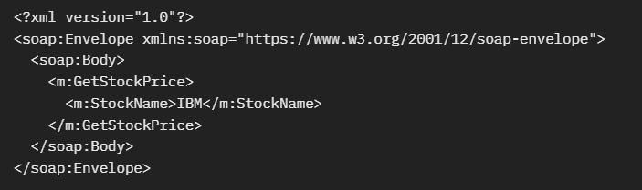
Bu dərslik, PHP proqramlaşdırma dilində SOAP API mövzusu haqqında olacaq.
SOAP Nədir?
SOAP (Simple Object Access Protocol) – veb servislər üçün bir protokoldur. O, XML adlı bir dil ilə işləyir və HTTP (internet protokolu) üzərindən məlumat göndərir. SOAP çox strukturlaşdırılmışdır – hər şey qaydalarla tənzimlənir, bu da onu etibarlı edir, amma bir az mürəkkəb ola bilər.
SOAP mesajı bir zərf kimidir: İçində başlıq (header) və bədən (body) var. Başlıqda əlavə məlumatlar olur(məsələn, şifrə), bədəndə isə əsas sorğu (request) və ya cavab (response) olur.
Nümunə: Bir SOAP sorğusu belə görünə bilər (XML formatında): Bu, "IBM şirkətinin səhm qiymətini ver" deyir.

Slide 2
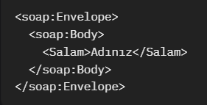
SOAP öyrənmədən əvvəl XML bilmək vacibdir?
Bəli, XML bilmək çox vacibdir, çünki SOAP tamamilə XML əsaslıdır – bütün mesajlar XML formatında yazılır. Amma tam mütəxəssis olmaq lazım deyil, sadəcə əsasları öyrənmək kifayətdir: XML necə strukturlaşır (etiketlər, atributlar, iç-içə elementlər).
Məsələn, bir SOAP mesajı belə görünür:
XML bilmədən bunu başa düşmək çətin olur. Başlayanda sadə XML dərslərinə baxacağıq, sonra SOAP-a keçəcəyik – bu, öyrənməni asanlaşdıracaq.

Slide 3
XML (eXtensible Markup Language - Genişləndirilə bilən İşarələmə Dili) proqramlaşdırma və məlumat idarəetməsində çox istifadə olunan bir texnologiyadır.
XML, HTML kimi işarələmə dili olsa da, HTML səhifələri göstərmək üçün (məsələn, veb saytların görünüşü), XML isə məlumatları saxlamaq və daşımaq üçün yaradılmış bir dildir. XML həm insanlar, həm də kompüterlər tərəfindən oxuna bilər.
XML, 1998-ci ildə W3C (World Wide Web Consortium) tərəfindən yaradılıb. O, SGML (Standard Generalized Markup Language) əsasında qurulub, amma daha sadədir. Məqsəd: Fərqli proqramlar arasında məlumat mübadiləsini asanlaşdırmaq.
Niyə XML? Çünki platformadan asılı deyil – Windows, Linux və ya mobil cihazlarda eyni işləyir. Məsələn, bir proqram XML faylı yaradır, başqa proqram onu oxuyur.
HTML-dən fərqi : HTML sabit etiketlərə malikdir (məsələn, paraqraf üçün), XML-də isə öz etiketlərinizi yarada bilərsiniz (məsələn, <kitab> kitab məlumatı üçün).

Slide 4

XML sadə qaydalara əsaslanır. Hər XML faylı mətn faylıdır ( .xml uzantısı ilə ) və etiketlərdən ibarətdir. Etiketlər < və > simvolları ilə açılır/bağlanır.
Deklarasiya: Hər XML faylı bu sətirlə başlaya bilər (vacib deyil, amma tövsiyə olunur): Bu, versiyanı (adətən 1.0) və kodlaşdırmanı göstərir.
Hər element açılış etiketi (<ad>) və bağlanış etiketi (</ad>) ilə olur. İçində məlumat və ya alt elementlər ola bilər.
Atributlar: Elementlərə əlavə məlumat əlavə edir. Atributlar açılış etiketində olur.
Məsələn: <kitab muellif="J.K. Rowling">Harry Potter</kitab> Atributlar " " içində olmalıdır.

Slide 5
Qaydalar:
Bütün etiketlər bağlanmalıdır (məsələn, <ad> ... </ad>).
Bəzi elementlərin içində məlumat olmur. Onlar öz-özünə bağlanır (məsələn, <xett/> və ya atributla: <shekil src="book.png"/>).
Böyük/kiçik hərflərə həssasdır – <Ad> və <ad> fərqlidir.
Kök (ROOT) element olmalıdır (bütün XML bir əsas element içində).
XML-də də bəzi xüsusi simvollar (entities) birbaşa yazıla bilmir, çünki onlar sintaksisin bir hissəsidir:
< → &lt; (azdır işarəsi üçün)
> → &gt; (çoxdur işarəsi üçün)
& → &amp; (ampersand üçün)
" → &quot; (qoşa dırnaq üçün)
‘ → &apos; (tək dırnaq üçün)

Slide 6
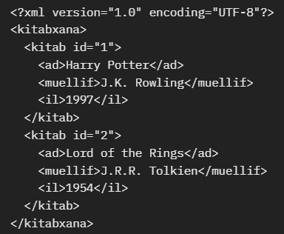
İndi isə, praktik nümunələrə baxaq. Yeni bir fayl yaradın (vscode ilə) və .xml olaraq saxlayın.
Sadə Nümunə (Kitab Siyahısı): Burada <kitabxana> kök elementdir, <kitab> alt elementlərdir.

Slide 7
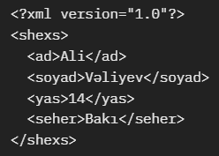
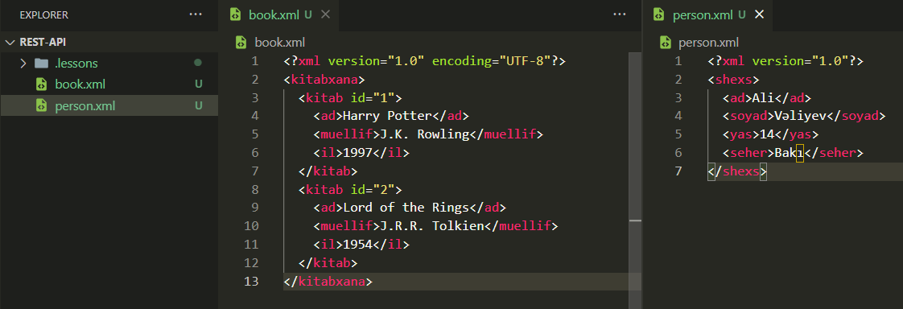
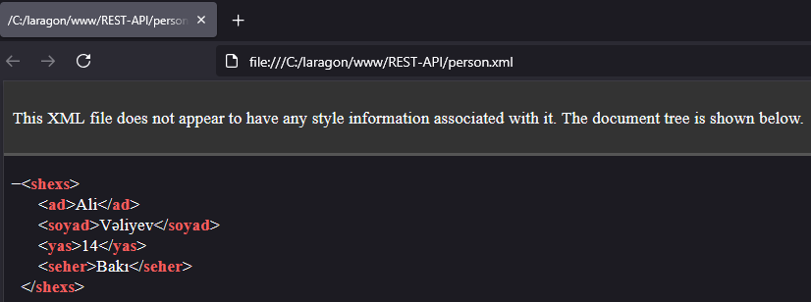
Başqa Nümunə (Şəxs Məlumatı):
Bu nümunələri brauzerdə açın – XML kimi göstəriləcək.

Slide 8
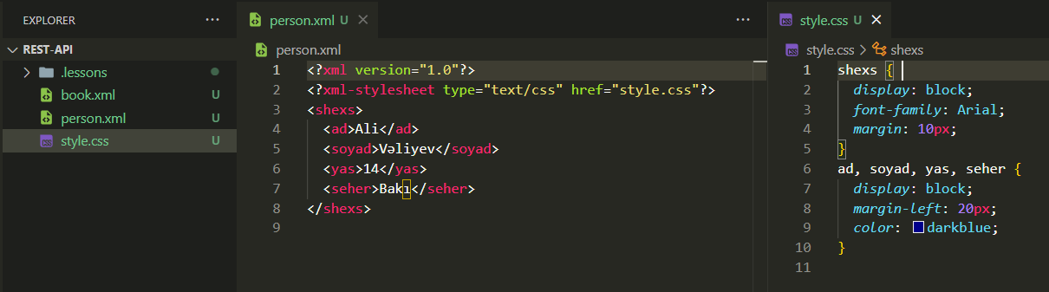
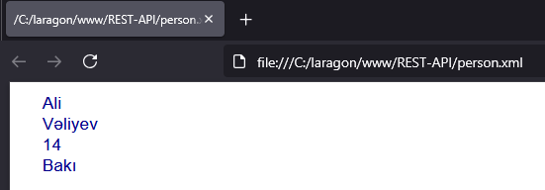
XML necə “gözəl” göstərilə bilər?
Əgər istəyirsənsə ki, XML brauzerdə daha səliqəli, cədvəl kimi görünsün, onda ona XSL və ya CSS qoşmaq lazımdır.
CODE1 qovluğu.

Slide 9
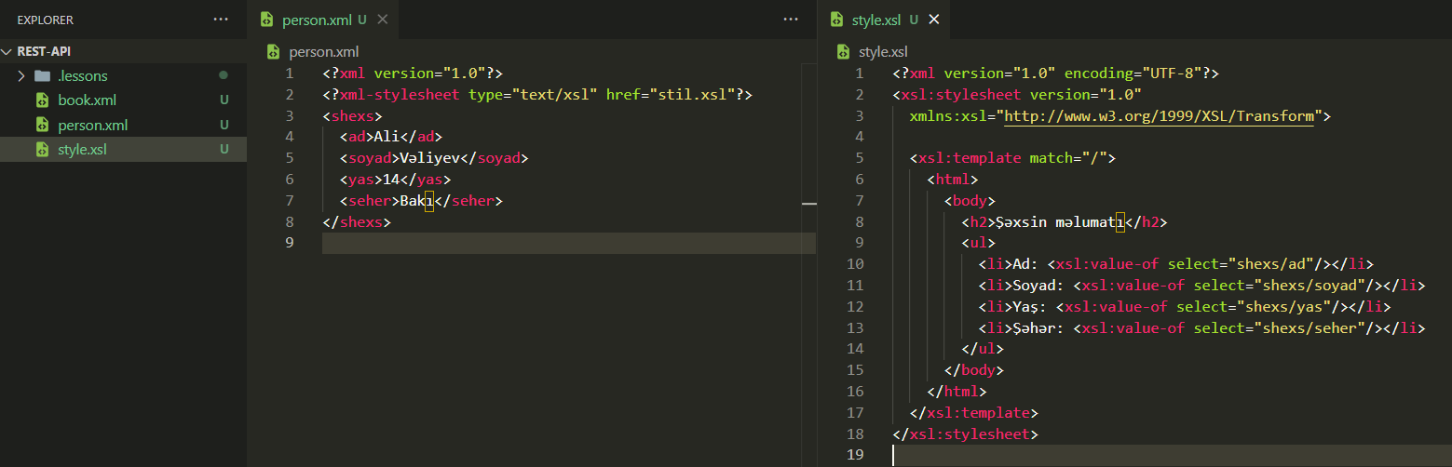
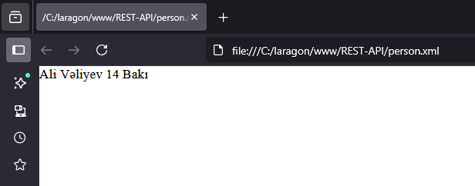
XSLT ilə çevirmə nümunəsi (məsələn HTML-ə):
Bu halda brauzer, XML faylını, HTML səhifəsinə çevirib normal veb səhifə kimi göstərəcək.
CODE2 qovluğu.

Slide 10
1. XML Namespaces Nədir?
XML Namespaces, XML sənədlərində element və atribut adlarını unikal (yeganə) etmək üçün istifadə olunan bir mexanizmdir. O, W3C (World Wide Web Consortium) tərəfindən təyin olunub və XML 1.0 standartının bir hissəsidir. Namespace sadəcə bir "ad qrupu"dur – yəni, müəyyən bir qrup içində bütün adlar unikal olur. Bu, xüsusilə fərqli XML sənədləri birləşdiriləndə faydalıdır.
Məsələn, eyni bir XML sənədində "table" elementi mebel üçün (masa), başqa birində isə verilənlər bazası üçün (cədvəl) istifadə oluna bilər. Namespaces bu qarışıqlığın qarşısını alır.
2. Niyə XML Namespaces Lazımdır?
Ad Çatışmaları (Name Conflicts): XML-də element adları proqramçı tərəfindən yaradılır. Əgər iki fərqli sistemdən məlumat birləşdirsəniz, eyni adlar qarışa bilər. Məsələn:
Bir sistemdə <title> film adı üçün.
Digərində <title> kitab adı üçün. Namespaces bu adları "ayırır" ki, kompüterlər düzgün başa düşsün.

Slide 11
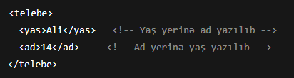
Fərqli Markup Vocabularies Birləşdirmək: XML sənədləri HTML, SVG, MathML kimi fərqli dillərlə qarışdırıla bilər. Namespaces onları bir sənəddə istifadə etməyə imkan verir, ad qarışıqlığı olmadan.
Paylaşma və Yenidən İstifadə: Namespaces XML sxemlərini (schemas) paylaşmağa kömək edir. Böyük layihələrdə, məsələn, SOAP və ya WSDL-də çox istifadə olunur.
XML başqadır XML sexam başqadır. Bu ikisini qarışdırmaq olmaz. XML sxema, XML sənədinin necə işlədiyini, hansı elementlər, tiplər ilə işlədiyini təyin edən qoşma sənəddir.
XML çox sərbəstdir. İstəsən belə də yaza bilərsən: Texniki olaraq XML bunu səhv hesab etmir, çünki qaydaları (XML SCHEMAS) yoxdu. Burada kim deyəcək ki, “ad” hərf olmalıdır, “yas” isə rəqəm”? - 22ci slayddan sonra buraya geri qayıdaraq, oxu və 22ci slayddan dəvam et.
İndi NAMESPCE ilə olan mövzunu başa çatdıraq sonra XML ilə XML SCHEMAS arasındakı fərqə baxarıq.

Slide 12
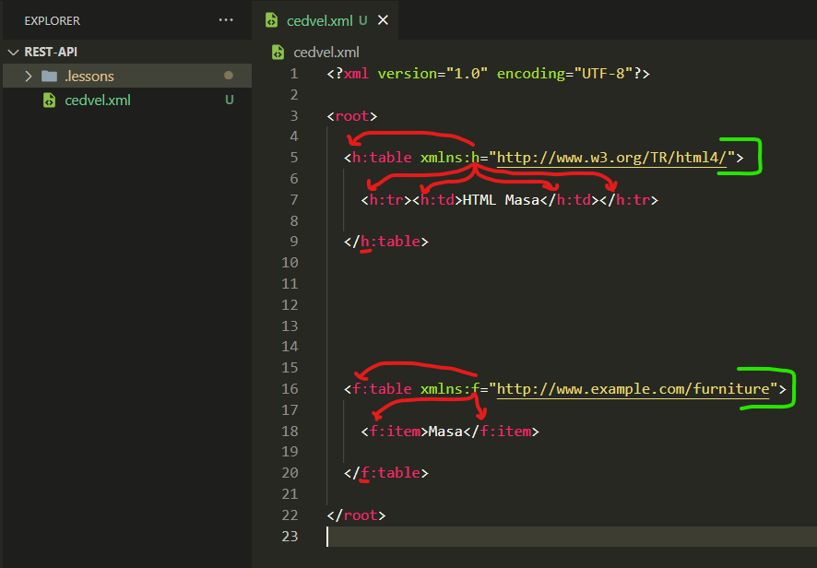
Namespace, eyni etiket adları qarışmasın deyə istifadə olunur. Məsələn, iki fərqli <ad> etiketi varsa, xmlns="uri" istifadə edərək namespace təyin edirik və bu fərqli adları bir-birindən ayırırıq.
Namespaces "xmlns" atributu ilə təyin olunur. Bu atribut bir prefix və URI (Uniform Resource Identifier) ilə əlaqələndirilir. URI adətən veb ünvan kimidir, amma əslində sadəcə unikal identifikatordur – o ünvana getmək lazım deyil.
Əsas Sintaksis:
Prefix: Adətən qısa hərflər, məsələn "h" və ya "book".
URI: Unikal string, məsələn "http://www.example.com/books".
Təyin: <element xmlns:prefix="URI">
Burada "h" prefix HTML üçün, "f" mebel üçün istifadə olunur. Beləliklə, iki "table" elementi fərqlənir.
CODE5 qolvuğu

Slide 13
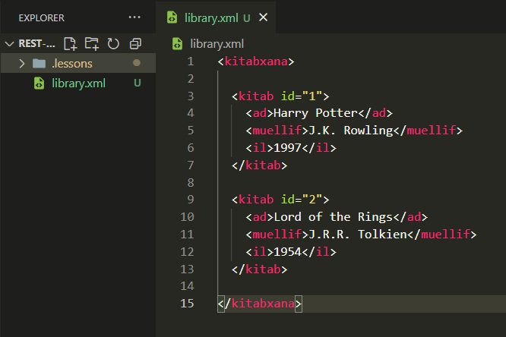
Ancaq belə bir nümunədə, Namespace lazım deyil. Çünki bu strukturda qarışıqlıq yoxdur və hər şey eyni sistemə aiddir (kitabxana → kitab → məlumatlar).
Burada:
Bir root element var: <kitabxana>
Onun içində dəfələrlə <kitab> var.
<kitab>-ın içində ad, muellif, il.
Namespace yalnız iki (və ya daha çox) müxtəlif mənbədən gələn XML sənədləri birləşdirəndə qarışıqlığın qarşısını almaq üçün lazımdır.
Məsələn:
Bir sistem “kitab” anlayışını kitabxana üçün istifadə edir.
Başqa sistem də “kitab” anlayışını satış üçün istifadə edir.
İkisini bir XML-ə qoyanda qarışacaq. Nümunə növbəti slaydda...

Slide 14
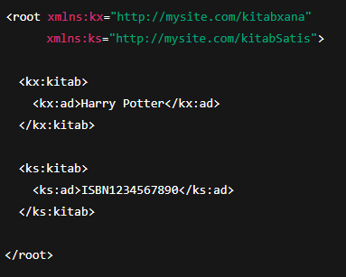
Əgər həmin dediyimiz kimi 2 fərqli sitemdən gələn eyni etiketlər istifad ediləcəksə
onda sağ şəkildə olduğu kimi namespace istifadə etməliyik.
Burada:
kx:kitab → kitabxanaya aid
ks:kitab → satışa aid

Slide 15
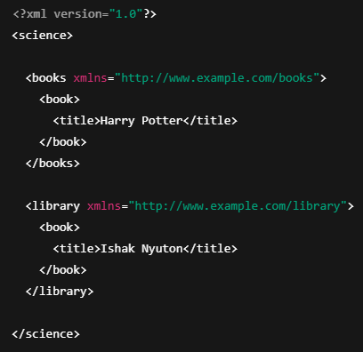
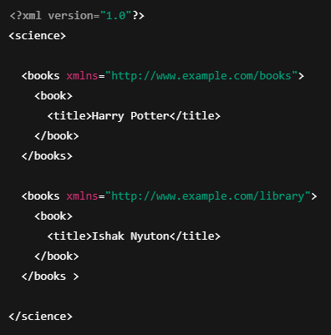
Default Namespace: Prefix istifadə etmədən təyin oluna bilər. Bütün alt elementlər avtomatik olaraq bu namespace-ə aid olur. Nümunə:
Burada nə baş verir?
Root element:
<science> – ən yuxarı elementdir, amma ona namespace verilməyib. O, heç bir namespace-ə aid deyil.
Default Namespace (xmlns):
<books xmlns="http://www.example.com/books"> yazanda bu o deməkdir ki, books və onun bütün içindəki elementləri (book, title və s.) avtomatik olaraq http://www.example.com/books namespace-inə aiddir.
Yəni bu halda <book> və <title> də həmin namespace-ə bağlıdır.
Başqa namespace:
<library xmlns="http://www.example.com/library"> içindəki bütün elementlər (book, title) isə başqa namespace-ə – http://www.example.com/library namespace-inə aiddir.
Burada vəziyyət necədir?
İki dənə <books> elementi var.
Amma birincisi http://www.example.com/books namespace-dədir.
ikincisi isə http://www.example.com/library namespace-dədir.
XML prosessoru üçün bunlar eyni adla (books) yazılsa da, tamamilə fərqli elementlərdir, çünki namespace fərqlidir.
İçindəki <book> və <title> elementləri də hansı namespace parent-ə (üst elementə) bağlıdırsa, avtomatik o namespace-də olurlar.

Slide 16
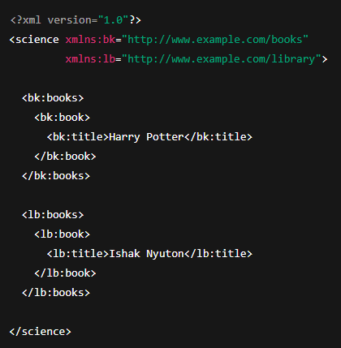
Oxşar nümunəni prefix-lə göstərsək: Burada artıq tam aydın görünür ki, bk:books və lb:books tamam ayrı elementlərdir.

Slide 17


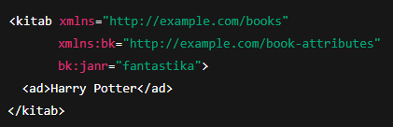
Atributlarda Namespaces: Atributlar da namespace-ə aid ola bilər, amma default namespace atributlara tətbiq olunmur – onlar üçün prefix lazımdır.
Elementlərdə default namespace -i gördük: <kitab> və <ad> → http://example.com/books namespace -indədir.
Atributlarda vəziyyət fərqlidir. Məsələn belə yazsaq: Burada janr atributu heç bir namespace -ə aid olmur. Çünki default namespace atributlara şamil edilmir.
Əgər atributu xüsusi namespace -ə aid etmək istəyiriksə, prefix yazmalıyıq:
Burada:
kitab, ad → http://example.com/books namespace-dədir (default namespace).
bk:janr atributu isə → http://example.com/book-attributes namespace-dədir.

Slide 18
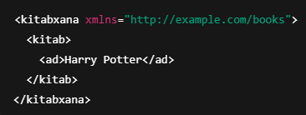
Namespace Scoping
Scoping → “əhatə dairəsi” deməkdir. XML -də bir namespace harada elan olunursa, həmin elementin bütün alt elementlərinə də təsir edir.
Burada xmlns="http://example.com/books" kitabxana elementində elan olunub.
Ona görə həm <kitab>, həm də <ad> avtomatik bu namespace-dədir.

Slide 19
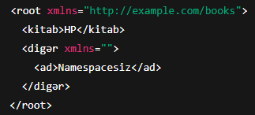
Undeclaring Namespaces (yalnız XML 1.1)
XML 1.0 -da default namespace ( xmlns="..." ) elan edildisə, onu dayandırmaq olmur.
XML 1.1 -də isə xmlns="" yaza bilərsən → namespace-i “boşaltmaq” deməkdir.
<kitab> → http://example.com/books
<digər> və <ad> → namespace yoxdur

Slide 20
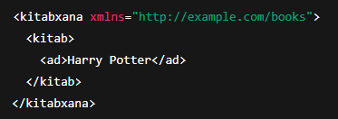


XPath və Namespaces
XPath → XML -dən məlumat çıxarmaq üçün sorğu dilidir. Amma namespace varsa, XPath -də də, namespace göstərmək lazımdır, əks halda işləməyəcək.
Əgər XPath yazsaq: ❌ İşləməyəcək, çünki bu elementlər namespace -dədir.
Düzgün yol: Burada ns → http://example.com/books üçün elan edilmiş prefixdir.

Slide 21
2. Xpointer
XPointer Nədir?
XPointer (XML Pointer Language) XML sənədlərindəki xüsusi elementlərə, atributlara və ya məlumat fraqmentlərinə işarə etmək üçün istifadə olunan bir texnologiyadır. XPath-ə əsaslanır və XLink ilə birlikdə istifadə edilərək XML sənədləri daxilində dəqiq yerləri müəyyənləşdirir.
Əsas Xüsusiyyətlər:
Dəqiq naviqasiya: XML sənədindəki xüsusi bir nöqtəyə (məsələn, element, atribut və ya mətn) işarə edir.
XPath ilə inteqrasiya: XPointer ifadələri XPath sintaksisinə əsaslanır.
Fraqment identifikatoru: URL-lərdə istifadə edilərək sənədin müəyyən bir hissəsinə keçid yaradır
İstifadə Sahələri:
XML sənədlərindəki xüsusi məlumatlara keçid yaratmaq.
Veb səhifələrində XML məzmununa dəqiq istinadlar.
Hiperlinklərin XML sənədləri ilə inteqrasiyası.
Düşün ki, sənin böyük bir XML sənədin var. Bəzən sən həmin sənədin bütününü yox, içindəki konkret bir elementini göstərmək istəyirsən. Bax, XPointer bunu etməyə imkan verir.
O, URL-in sonuna fraqment identifikatoru (# işarəsi ilə) əlavə olunur və XML-in daxilindəki müəyyən bir hissəyə işarə edir.

Slide 22


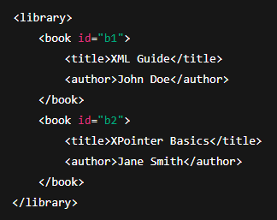
HTML-də belə bir şey var:
və link yazırsan: Səni birbaşa o hissəyə aparır.
XPointer də XML sənədləri üçün eynisini edir.

Slide 23


XPointer ilə göstərmək.
Bütün sənəd:
Bir kitabı seçmək (id ilə): Bu b1 id-li <book> elementini qaytarır.
XPath ilə dəqiq göstərmək: Bu, ikinci kitabın başlığını ( <title> ) göstərir.
Müəllifləri seçmək: Bütün <author> elementlərini göstərir.

Slide 24
.

Slide 25

Namespaces-lə işləyəndə tövsiyələr:
URI -ləri real sayt kimi yazın, amma sayt yaratmağa ehtiyac yoxdur.
Məsələn: http://example.com/books → sadəcə unikal identifikator olsun.
Çox prefix işlətməyin. Sənəd oxunmaz hala gəlir:
Namespaces-i yalnız lazım olanda işlədin. Əgər sənəd sadədirsə və qarışıqlıq yoxdur, namespace istifadə etməyə ehtiyac yoxdur. Onlar daha çox böyük sistemlərdə ( SOAP, WSDL, XML Web Services ) vacib olur.

Slide 26
İndi XSD ( XML Schema Definition ) haqqında...
Həll → XML Schema (XSD)
Schema = XML üçün qanun kitabı (yəni struktur, qaydalar, datatype-lar). XML Schema sənədi ayrıca fayldır (.xsd), burada yazılır:
hansı elementlər ola bilər
hansı elementin tipi (string, integer, date) olacaq
hansı element vacibdir, hansı opsionaldır
neçə dəfə təkrar ola bilər və.s

Slide 27
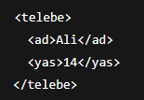
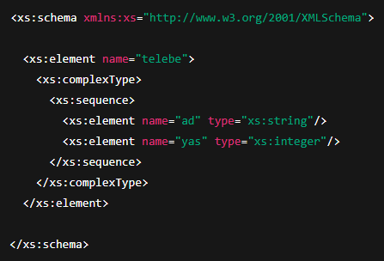
Nümunə XML ( not: kod tam deyil. Tam nümunə növbəti slaydda olacaq) - CODE3 qovluğu
XML Schema (qanun)
Harada istifadə olunur?
Böyük sistemlərdə məlumat mübadiləsində (bank, dövlət, SOAP servis)
WSDL (bu haqqda sonra) sənədlərində (Web xidmətlərin təsviri)
Verilənlərin düzgünlüyünü yoxlamaq üçün
Burada deyilir ki:
telebe adlı element olmalıdır.
İçində mütləq ardıcıllıqla:
ad (string tipində)
yas (tam ədəd tipində) olmalıdır.
Əgər kimsə <yas>Ali</yas> yazsa → Schema validasiya zamanı səhv çıxacaq.

Slide 28
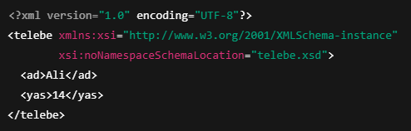
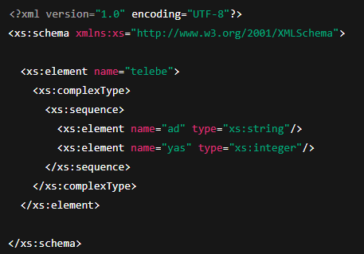
Nümunə 2 - Məsələn, telebe.xml faylını yaradırsan: CODE4 qovluğu
Burada ən vacib hissə → xsi:noNamespaceSchemaLocation="telebe.xsd" Bu deyir ki: “Mənim qaydalarım (schema) telebe.xsd faylındadır.”
XML Schema sənəd (qaydalar) Sən yanında telebe.xsd faylı yaradırsan:
Burada sən deyirsən:
XML-də kök element telebe olmalıdır.
İçində mütləq:
ad → mətn (string)
yas → tam ədəd (integer)
Necə işləyir?
Xüsusi XML Validator bu XML-i oxuyanda telebe.xsd-yə baxır.
Əgər XML qaydalara uyğundursa → “valid” (doğru).
Uyğun deyilsə → səhv göstərir.

Slide 29
Brauzer (Chrome, Edge, Firefox) XML faylını sadəcə “məlumat faylı” kimi açacaq. O Schema üzrə yoxlama etmir. Ona görə sən <yas>Ali</yas> yazanda brauzer heç bir səhv göstərməyəcək.
Vacib bilmək:
XML faylı = məlumat → brauzer onu “document tree” kimi göstərir.
Validasiya (XSD-yə görə yoxlama) isə xüsusi proqram və ya alətlə aparılır (brauzer bunu etmir).
Bəs necə test etmək olar?
Bunun üçün 3 üsul var:
1. Online Validator ilə yoxla
Məsələn:
https://www.freeformatter.com/xml-validator-xsd.html
https://www.xmlvalidation.com
Orada telebe.xml faylını yükləyirsən → telebe.xsd faylını da yükləyirsən.
Nəticə: Error çıxacaq → “Element 'yas': 'Ali' is not a valid value of the atomic type 'xs:integer'”

Slide 30
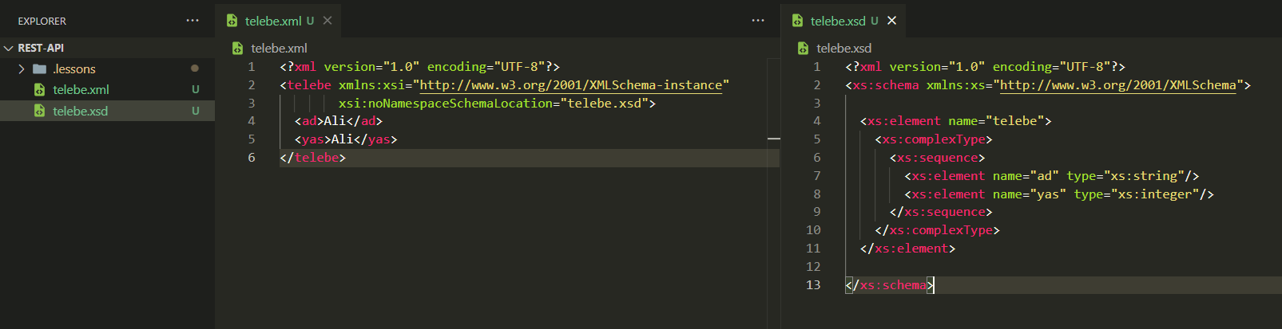
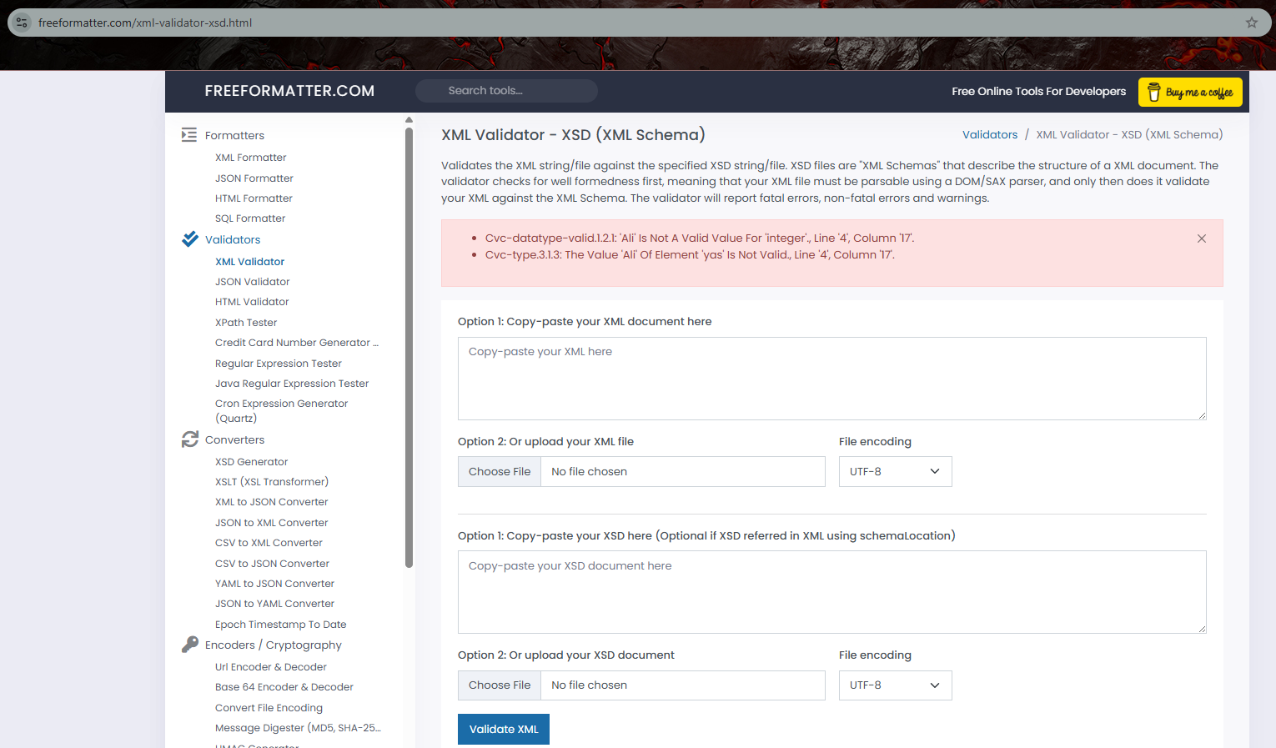
.

Slide 31
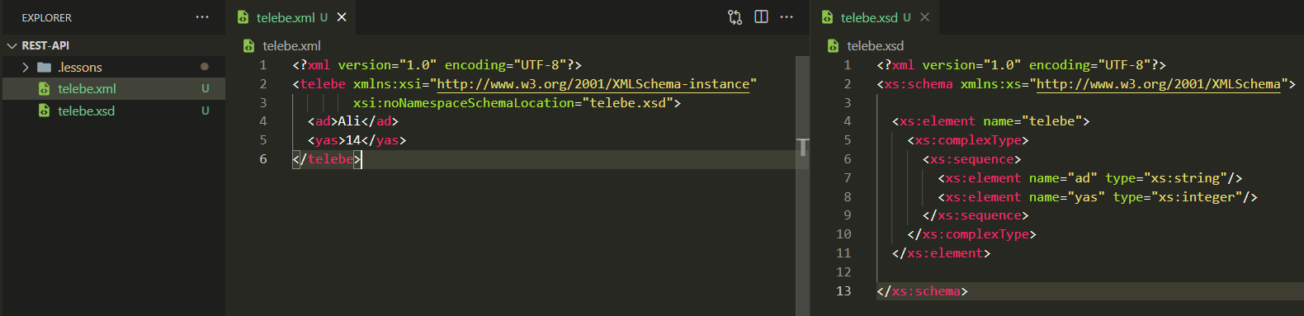
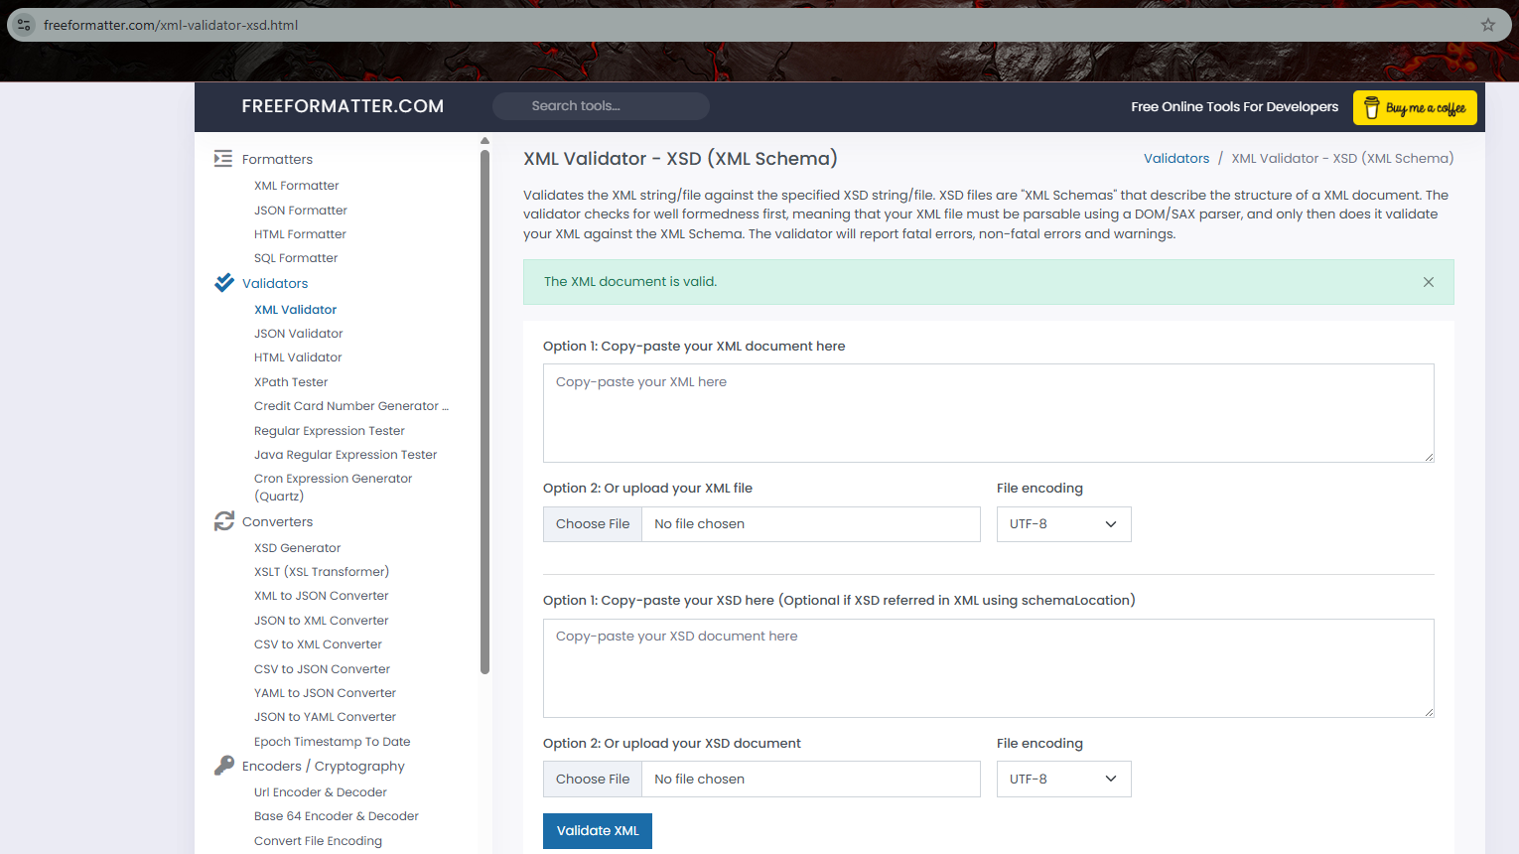
.

Slide 32
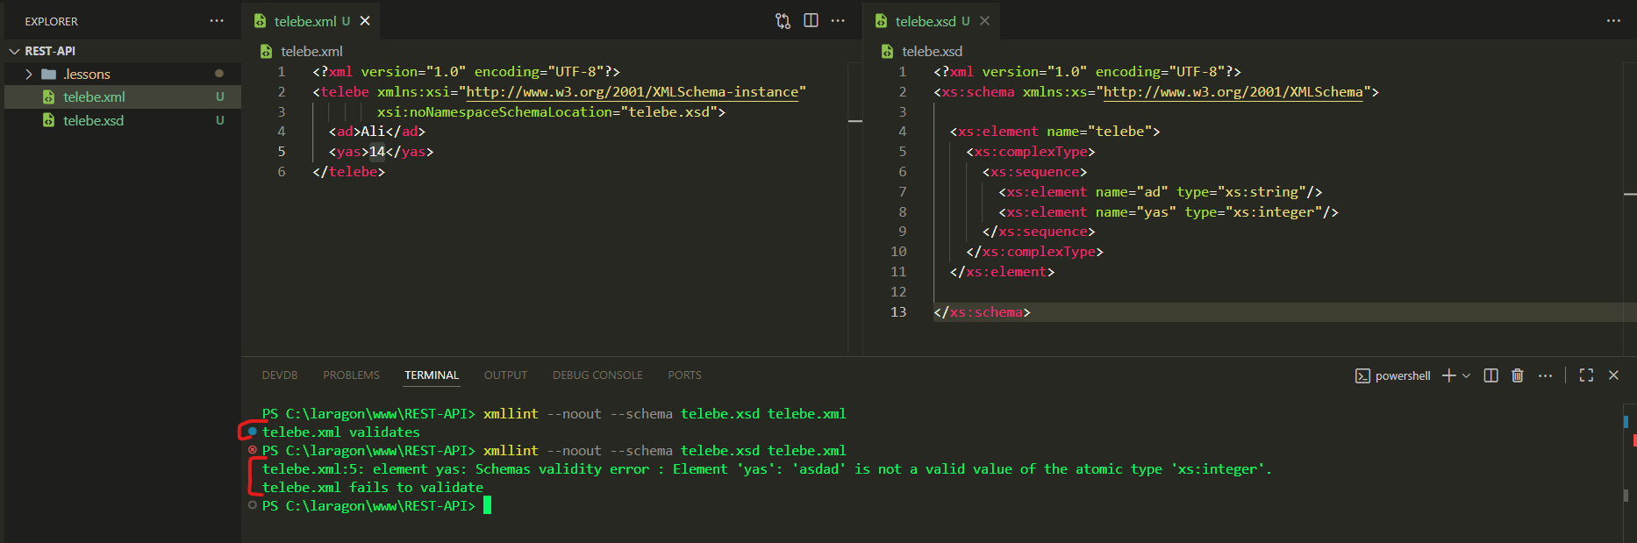
2. Komanda xətti ilə yoxlama (xmllint)
Linux və ya Windows-da (WSL, Git Bash, Cygwin varsa) belə yoxlaya bilərsən:

Slide 33
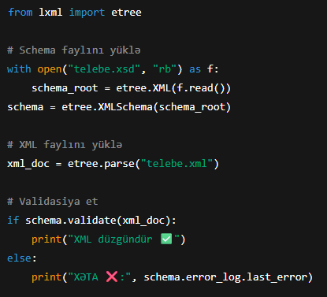
3. Python ilə yoxlama (lxml kitabxanası)
Əgər xəta varsa onda burada sənə belə bir xəta qaytaracaq:

Slide 34
.

Slide 35
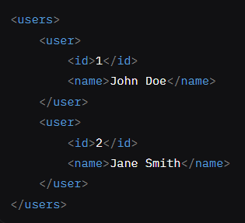
Xquery
XQuery Nədir?
XQuery (XML Query Language) XML məlumatlarını sorğulamaq və emal etmək üçün nəzərdə tutulmuş funksional proqramlaşdırma dilidir. W3C tərəfindən standartlaşdırılmışdır və SQL-in verilənlər bazalarına verdiyi imkanları XML məlumatlarına tətbiq etmək məqsədi daşıyır.
Əsas Xüsusiyyətlər:
Sorğu əsaslı: XML sənədlərindən məlumat çıxarmaq, filtrləmək və ya dəyişdirmək üçün istifadə olunur.
XPath əsaslı: XQuery, XPath ifadələrini dəstəkləyir və ondan istifadə edir.
Funksional proqramlaşdırma: Dəyişənlər, funksiyalar və şərtlər kimi proqramlaşdırma elementlərini ehtiva edir.
Çox yönlü: XML, JSON, RDF kimi müxtəlif formatlarla işləyə bilər.
İstifadə Sahələri:
XML verilənlər bazalarında məlumat axtarışı.
XML sənədlərindən məlumat çıxarılması və transformasiyası.
Veb xidmətləri və API-lərdə məlumat emalı.
Nümunə: Aşağıdakı XML sənədindən istifadəçilərin adlarını çıxarmaq üçün XQuery:

Slide 36


XQuery sorğusu:
Nəticə:
Xquery -ni işə salmaq üçün alətlər.
XQuery standartdır, amma onu icra edən proqramlara ehtiyac var. Bir neçə məşhur variant:
1. BaseX (ödənişsiz, açıq mənbə) - https://basex.org/download
XML üçün yüngül verilənlər bazası və XQuery prosessorudur.
Windows/Linux/Mac üçün qurmaq olar.
Qurduqdan sonra:
users.xml faylını əlavə edirsən.
Sorğunu (for $user in doc("users.xml")/users/user return $user/name) BaseX GUI və ya konsolda işə sala bilirsən.
Nəticə konsolda və ya yeni XML kimi görünəcək.

Slide 37
2. eXist -db (XML verilənlər bazası, server əsaslı)
XQuery sorğularını HTTP vasitəsilə də işə sala bilərsən.
Veb interfeysi var, faylları yükləyib sorğu yazırsan.
3. Saxon-HE (Java kitabxanası)
Əsasən Java-da işləyənlər üçün.
XSLT və XQuery prosessoru var.
XML faylı və XQuery kodunu verirsən → nəticə çıxarır.
4. Onlayn XQuery editorları (tez yoxlamaq üçün)
https://xqueryfiddle.liberty-development.net/
XML faylını sola qoyursan, sağda XQuery kodunu yazırsan → nəticəni dərhal göstərir.
Sadəcə öyrənmək və sınaq üçün idealdır.

Slide 38
.

Slide 39
.

Slide 40
.

Slide 41
.

Slide 42
DTD ( Document Type Definition ) nədir?
DTD → XML sənədinin strukturu və qaydalarını müəyyən edən köhnə, lakin hələ də istifadə olunan standartdır.
XML elementlərinin adlarını, onların bir-birinə nisbətini, atributlarını və mümkün dəyərləri müəyyən edir.
DTD olmadan XML sənədi hələ də işləyir, amma validasiya etməyimiz çətin olur.
XMK & DTD:
XML = faktiki məlumat
DTD = “forma” / “qaydalar kitabçası” → məlumatın necə görünməli olduğunu göstərir
DTD oxşayır XSD -ya. Ancaq:
DTD = “sadə qaydalar kitabçası” → elementin olub-olmamasına və ardıcıllığa baxır, tipə yox.
XSD = “güclü qaydalar kitabçası” → elementin tipini, atributlarını, namespace -i və daha çoxunu yoxlaya bilir

Slide 43
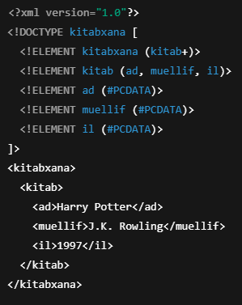

DTD iki formada ola bilər:
a) Internal DTD (XML faylının içində) - code6
Sintaksis | Mənası
<!ELEMENT kitabxana (kitab+)> | kitabxana elementində 1 və ya daha çox kitab olmalıdır
<!ELEMENT kitab (ad, muellif, il)> | kitab elementi ardıcıl ad, muellif, il elementlərini saxlamalıdır
<!ELEMENT ad (#PCDATA)> | ad elementində sadəcə mətn ola bilər ( #PCDATA = parsed character data (həm hərf, həm rəqəm, həm simvol ) ). Başqa alt elementlər burada ola bilməz.

Slide 44
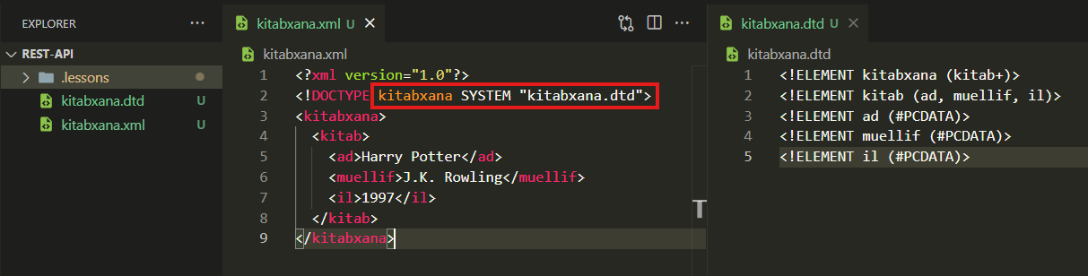
b) External DTD (ayrı faylda) - code7
Burada <!DOCTYPE kitabxana SYSTEM "kitabxana.dtd"> deyir ki, DTD qaydaları “kitabxana.dtd” faylında saxlanır.
DTD ilə validasiya
a) Online Validator
https://www.freeformatter.com/xml-validator-dtd.html - ( ola bilərki müəyyən bir vaxt sonra sayt işləməsin )
XML faylı + DTD faylı yükləyirsən → səhvləri göstərir

Slide 45
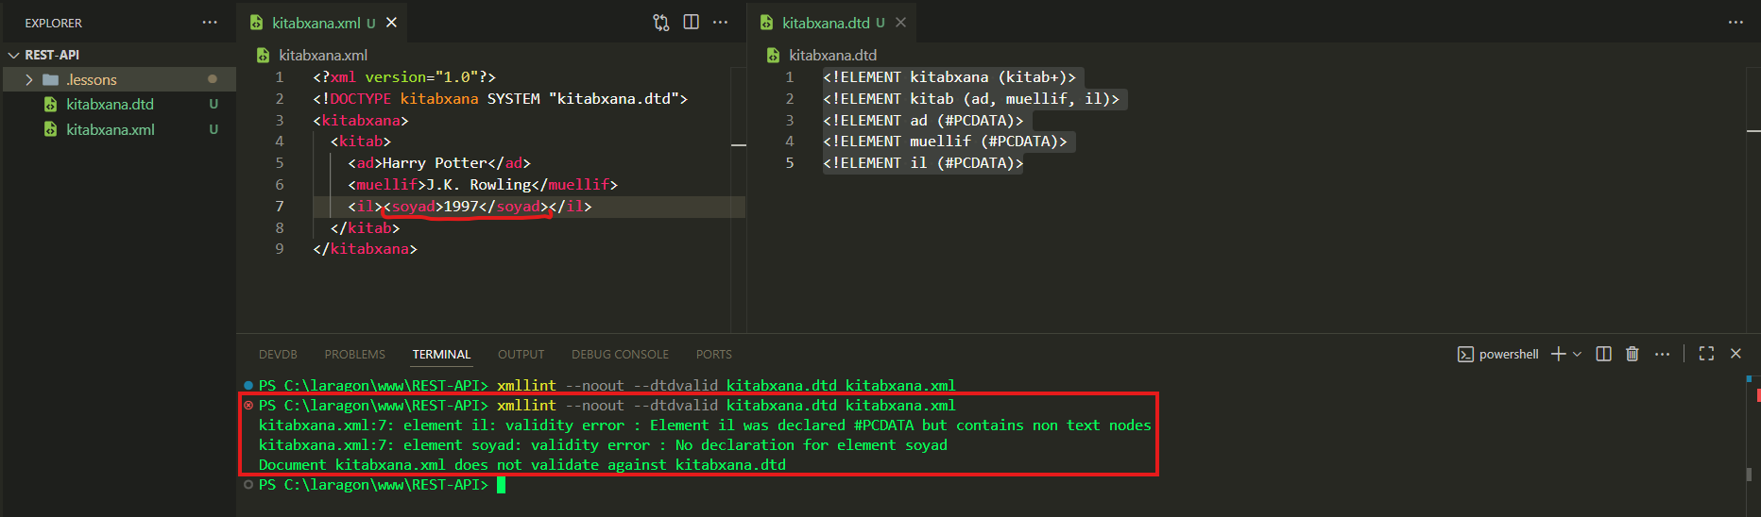
b) Komanda xətti (Linux/macOS/Windows gitbash) - Əgər XML, DTD qaydalarına uyğun olmasa xəta görəcəyik.

Slide 46
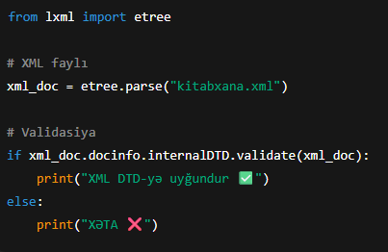
c) Python ilə ( lxml )

Slide 47
DTD-nin üstünlükləri və çatışmazlıqları
Üstünlüklər:
Sadə və XML ilə birbaşa inteqrasiya olunur
Kiçik sənədlər üçün yetərlidir
Çatışmazlıqlar:
Data tiplərini kifayət qədər dəqiqliklə təyin edə bilmir ( xs:integer, xs:string kimi yox)
Namespace dəstəyi yoxdur
Böyük layihələrdə W3C XML Schema (XSD) üstünlük təşkil edir

Slide 48
Digər bənzər terminlər DTD -də
DTD-də əsas iki tip data var:
#PCDATA → mətn
Elementlər → digər elementlər ( <!ELEMENT kitab (ad, muellif, il)> )
Və bir neçə simvolik kombinasiyalar:
EMPTY → element boşdur, heç bir uşaq element və mətn ola bilməz
ANY → element istənilən element və ya mətn qəbul edə bilər
Kombinasiyalar: (ad, muellif?) → muellif elementi ixtiyari ola bilər, + → bir və daha çox, * → sıfır və daha çox
Termin | İzah
#PCDATA | Mətn ola bilər (rəqəm də daxil)
EMPTY | Boş element
ANY | İstənilən element və ya mətn
? + * | Cardinality - say / mövcudluq qaydası ( 0-1, 1 və daha çox, 0 və daha çox )

Slide 49
.

Slide 50
XML harada istifadə olunur:
SOAP API -lər → web servislər arasında məlumat mübadiləsi üçün XML əsaslı protokol
RSS → saytların xəbər lentləri XML formatında yayımlanır
SVG → XML əsaslı vektor qrafik formatı (şəkillər, ikonlar)
Konfiqurasiya faylları → məsələn Android-də AndroidManifest.xml və ya res/layout/activity_main.xml faylları
Verilənlər bazaları ilə mübadilə → köhnə sistemlərdə data export/import üçün çox istifadə olunurdu (məsələn data.xml → DB -yə import)
Məsləhətlər və Praktika
Alətlər: VScode və ya XML Editor istifadə edin. Onlayn validatorlar ( w3schools.com/xml/xml_validator.asp ) ilə yoxlayın.
Praktika: Öz XML faylınızı yaradın – məsələn, dostlar siyahısı. Sonra brauzerdə açın.
Üstünlüklər: Genişləndirilə bilər, strukturlaşdırılmış, etibarlı.
Zəifliklər: Böyük fayllar yavaş ola bilər, JSON kimi alternativlər daha sadədir.

Slide 51
.

Slide 52
.

Slide 53
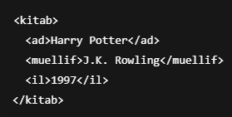
XML ilə İşləmə: Parsing
Parsing: XML-i oxumaq və məlumat (elementlər, atributlar, məzmun) çıxarmaq mənasına gəlir. Proqram dillərində (PHP, Java) xüsusi kitabxanalar var. Məsələn, PHP-də SimpleXML və ya DOM istifadə etmək olar. Yəni kompüter XML faylını sadəcə “mətn” kimi yox, strukturlaşdırılmış məlumat kimi başa düşür.
Məsələn, bu XML-i götürək:
Parsing nəticəsində proqram bu XML-i belə başa düşür:
Element: kitab
Alt elementlər:
ad = "Harry Potter"
muellif = "J.K. Rowling"
il = "1997“

Slide 54
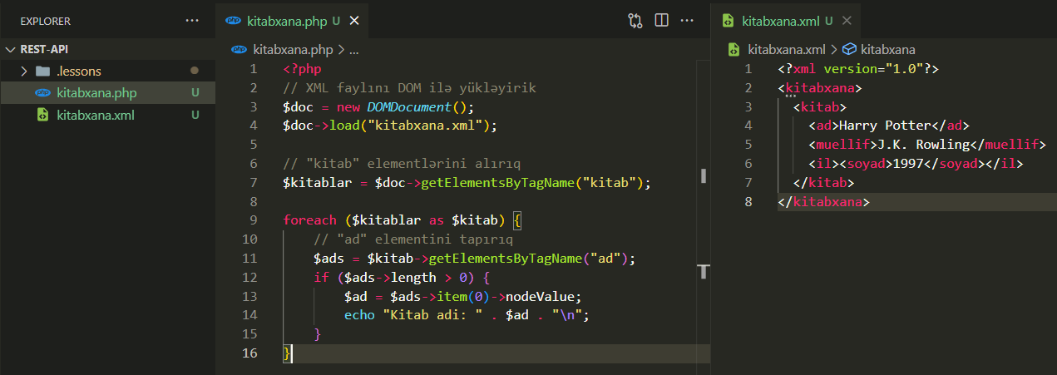
Parsing Növləri
XML parsing üçün əsas iki yanaşma var:
1️⃣ DOM (Document Object Model)
XML sənədini tam olaraq yaddaşa yükləyir.
Sənəd obyekt ağacına çevrilir (tree structure).
İstənilən elementə rahat çatmaq olur.
Amma böyük fayllarda RAM çox tutur.
✔ Üstünlükləri:
Elementləri rahat gəzə bilərsən.
Düzəliş edib yenidən saxlamaq mümkündür.
❌ Çatışmazlıqları:
Çox böyük XML faylları üçün yaddaş problemi yaradır.
PHP-də bunun üçün DOMDocument sinfi var.
Bu kodda:
DOMDocument::load() → XML faylını RAM -a yükləyir.
getElementsByTagName("kitab") → bütün <kitab> elementlərini gətirir.
Dövr ilə hər kitabı oxuyuruq, sonra içindəki <ad>-ı tapıb nodeValue ilə dəyərini götürürük.
CODE8

Slide 55
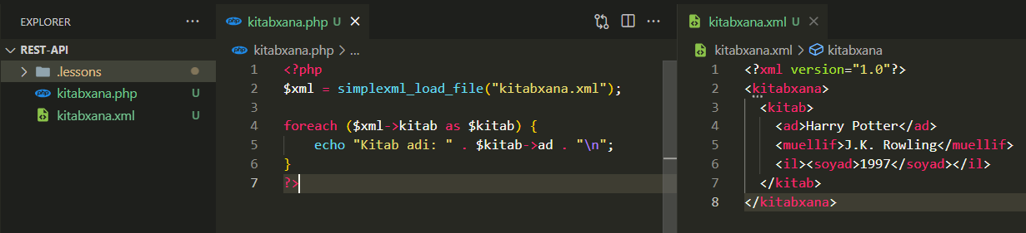
Əgər sadə və qısa üsul istəyirsənsə, SimpleXML ilə daha asan yazmaq olar:
Bu, DOM-dan fərqli olaraq daha "user-friendly"dir, amma DOM daha çox nəzarət imkanı verir.
CODE9

Slide 56
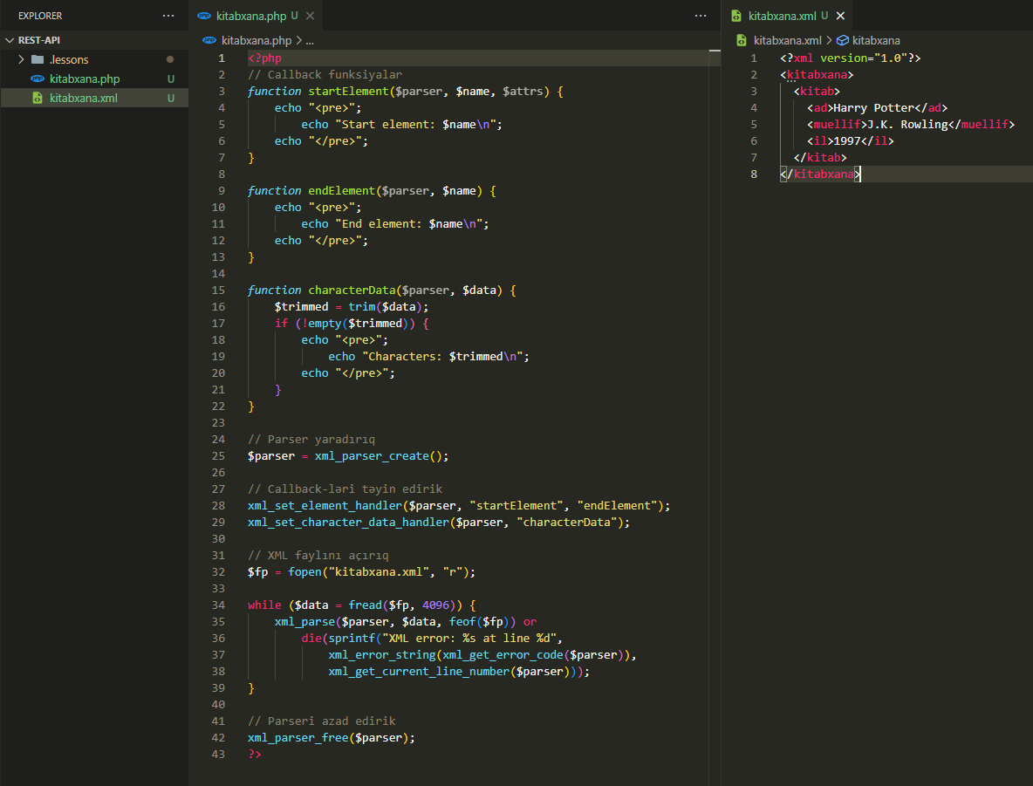
SAX tipli parsing: PHP-də də SAX tipli parsing etmək mümkündür, amma birbaşa “SAX” adında API yoxdur. Onun əvəzinə Expat əsaslı xml_parser funksiyaları istifadə olunur. Bu, event-based parser-dir və SAX prinsipi ilə işləyir: sənəd sətir-sətir oxunur, müəyyən hadisələr baş verəndə callback funksiyalar çağırılır.
İş prinsipi:
xml_set_element_handler → start və end tag-lar üçün funksiyanı bağlayır.
xml_set_character_data_handler → elementin içindəki mətn oxunanda çağırılır.
Fayl axınla (stream) oxunur, ona görə də çox böyük XML fayllar üçün RAM-dan çox qənaət edir.
Yəni:
DOM → faylı tam yükləyir, rahat işləmək olur, amma çox RAM yeyir.
SAX ( xml_parser ) → faylı stream ilə oxuyur, az RAM yeyir, amma işləmək daha mürəkkəbdir.
Nəticədə böyük hərflə yazılıb (KITABXANA, KITAB, və s.):
PHP-də xml_parser default olaraq bütün element adlarını UPPERCASE -ə çevirir.
Yəni sən XML-də <kitab> yazsan da, callback -ə KITAB kimi ötürülür.
Əgər bunu istəmirsənsə, parseri belə dəyişə bilərsən: Bu halda adlar sən necə yazmısansa elə gələcək (kitab, ad və s.).
CODE10

Slide 57
.

Slide 58
.

Slide 59
Rəsmi olaraq yalnız 1.0 və 1.1 XML versiyaları var
1️⃣ XML 1.0
1998-ci ildə W3C tərəfindən qəbul olunub.
Ən geniş istifadə edilən versiyadır.
Unicode dəstəyi var (amma bəzi "kontrol simvollarını" qəbul etmir).
Bütün parserlər, brauzerlər və proqramlaşdırma dillərində əsas dəstək XML 1.0 üçündür.
2️⃣ XML 1.1 ( 2004-cü ildə çıxarılıb. )
Daha çox Unicode simvolunu (xüsusilə nəzarət simvolları) qəbul edir.
Xüsusi line break (sətirsonu) normalizasiyası aparır.
Daha nadir hallarda istifadə olunur, çünki çox sistem XML 1.0 ilə uyğundur.
Əsasən beynəlxalq yazı sistemlərində ehtiyac olduqda seçilir.

Slide 60
.

Slide 61
SOAP 1.0, 1.1 və 1.2 versiyaları arasında fərqlər nələrdir?
SOAP -ın versiyaları zamanla inkişaf edib, hər biri daha yaxşı xüsusiyyətlər sahib olub. SOAP 1.0 çox köhnədir və nadir hallarda istifadə olunur, ona görə 1.1 və 1.2 -yə fokuslanaq. Əsas fərq yeni versiyaların daha çevik olmasıdır, xüsusilə protokol dəstəyində.
SOAP 1.1: Bu, ən çox istifadə olunan köhnə versiyadır. Mesajlar "text/xml" formatında göndərilir və "SOAPAction" adlı bir başlıq (header) istifadə edir ki, server hansı əməliyyatın olduğunu bilsin. Xətalar sadə şəkildə idarə olunur, amma bəzən qarışıq olur. Protokol olaraq əsasən HTTP ilə məhdudlaşır.
SOAP 1.2: Bu, W3C (veb standartları təşkilatı) tərəfindən rəsmi tövsiyə olunan versiyadır. "application/soap+xml" formatı istifadə edir və "SOAPAction" başlığı artıq vacib deyil (bunun yerinə mesajın içində məlumat var). Xətalar daha aydın və strukturlaşdırılmış şəkildə idarə olunur (məsələn, xəta kodları və təsvirlər). Ən böyük fərq – protokol dəstəyi: SOAP 1.2 HTTP-dən başqa TCP, UDP və ya digər protokollarla işləyə bilər, yəni mesajlar fərqli yollarla göndərilə bilər (məsələn, e-poçt kimi SMTP ilə).
Nə mənaya gəlir "fərqli protokolları dəstəkləyir"? Bu o deməkdir ki, SOAP 1.2 mesajları yalnız veb (HTTP) üzərindən deyil, başqa şəbəkə yolları ilə də göndərə bilər. Məsələn, bir proqram başqa proqrama məlumat göndərərkən, HTTP yavaşdırsa, başqa protokol istifadə edə bilərsiniz – bu daha çeviklik verir, xüsusilə böyük sistemlərdə.

Slide 62
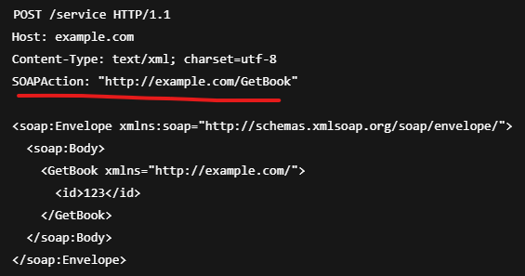
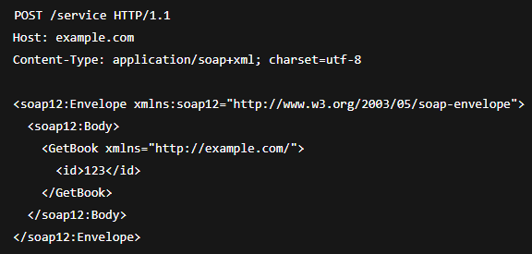
"SOAPAction başlığı artıq vacib deyil, bunun yerinə mesajın içində məlumat var" nə deməkdir?
SOAP 1.1-də: HTTP header-də xüsusi SOAPAction adlı başlıq göndərilirdi. Bu, serverə mesajın hansı əməliyyatla bağlı olduğunu deyirdi.
Məsələn:
SOAP 1.2 (Mesajın içində saxlanılır)
Burada artıq HTTP header-də SOAPAction yoxdur.
Əməliyyat adı (GetBook) birbaşa Body içindədir və namespace ilə (məsələn, http://example.com/) tanınır.

Slide 63
"Xəta kodları" dedikdə HTTP status kodları nəzərdə tutulur?
Xeyr, SOAP-un özünün xəta kodları var, bunlar HTTP status kodlarından fərqlidir.
SOAP 1.2-də xətalar Fault elementi ilə göstərilir və dörd əsas SOAP Fault Code var:
VersionMismatch → səhv SOAP versiyası istifadə olunub.
MustUnderstand → mesajdakı vacib header başa düşülməyib.
DataEncodingUnknown → yanlış kodlaşdırma.
Sender və ya Receiver → müvafiq olaraq müştəri və ya server xətası.

Slide 64
SOAP (Simple Object Access Protocol) – iki proqramın internet üzərindən bir-biri ilə danışma qaydasıdır.
Məsələn:
Sənin PHP proqramın var.
Başqa şirkətin Java ilə yazılmış proqramı var.
Onlar müəyyən qaydalara (protokola) əməl edərək məlumat mübadiləsi etməlidirlər.
SOAP → bu qaydaları XML formatında müəyyən edir.
SOAP nə üçün istifadə olunur?
Uzaq serverdə əməliyyat çağırmaq üçün. Məsələn, sən bir bank API-sinə bağlanmaq istəyirsən:
Bu sorğunu normal GET/POST ilə yox, SOAP mesajı (XML) ilə göndərirsən.

Slide 65
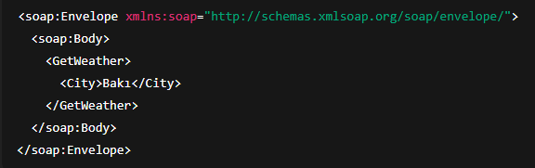
SOAP necə işləyir?
Mesaj formatı həmişə XML olur.
Mesaj Envelope (zərf) içində olur:
Header → əlavə məlumatları ehtiva edir (məsələn, autentifikasiya).
Body → əməliyyat və parametrləri ehtiva edir.

Slide 66
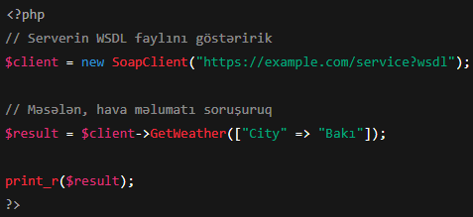
SOAP ilə işləmək üçün nə lazımdır?
1) WSDL faylı (Web Service Description Language) –Bu sənə, “server hansı əməliyyatları dəstəkləyir, hansı parametrləri qəbul edir” bunu deyir. Bu haqqda ətraflı birazdan yazacam.
Məsələn, https://example.com/service?wsdl
2) Proqram dili kitabxanası (PHP, Python, Java hamısında var).
PHP-də → SoapClient
Python-da → zeep kitabxanası
Java-da → JAX-WS
PHP-də sadə SOAP misalı.
Burada:
SoapClient WSDL faylını oxuyur. Növbəti slayddan, WSDL haqqında birazdan bəhs etdikdən sonra praktiki nümunələr yaradacağıq.
Oradakı metodları avtomatik sənə “funksiya” kimi təqdim edir.
Sən normal PHP funksiyası çağırır kimi istifadə edirsən.

Slide 67
.

Slide 68
.

Slide 69
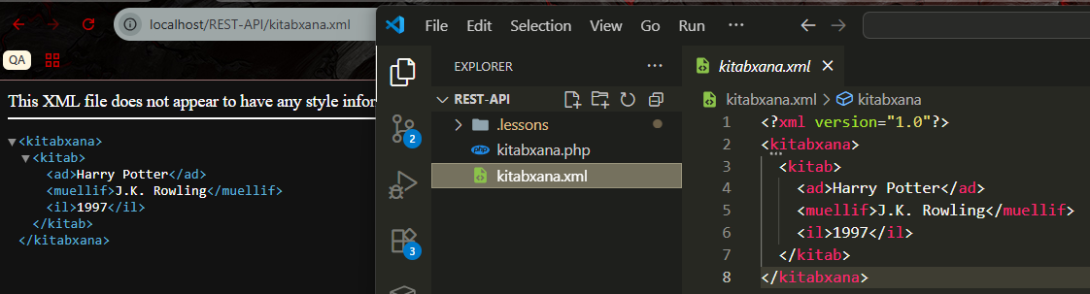
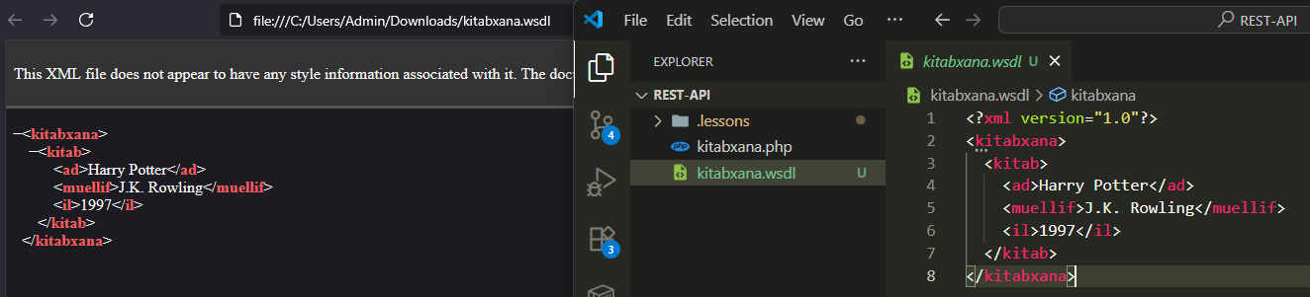
WSDL nədir?
WSDL (Web Services Description Language) — XML formatında yazılmış fayldır ( NOT: xml deyildir ). Yəni, XML faylını necə yaradırıqsa bunuda eyni etiketlər, atributlar ilə yaradırıq sadəcə .xml əvəzinə .wsdl yazmaq lazımdır faylın uzatmasını.
.wsdl faylında, həmdə tip yoxlamasını yazmaq mümkündür.
Yaxud .wsdl faylını ayrı, tip yoxlaması üçün istifadə edilən .xsd faylını ayrı yaza bilərik.
Ancaq .wsdl faylı .dtd faylı ilə birlikdə istifadə edilmir.
.xml üçün isə həm .dtd həmdə .xsd faylı istifadə edilə bilər.
.wsdl faylını özümüz manual olaraq əl ilə yarada bilərik. Həmin əl ilə yaradılan faylın adı məsələn calculate.wsdl olarsa bu faylın adını local yaxud public domain adının sonunda yazaraq həmin faylı local yaxud public formada əldə edə bilərik.
XML WSDL - Statik WSDL faylı

Slide 70
Public WSDL nədir?
Public WSDL — başqalarının açıq istifadə edə biləcəyi WSDL faylıdır. Adətən URL kimi verilir ( məs. https://example.com/service?wsdl ).
Bu forma yazılan URL isə DİNAMİK WSDL linki adlanır.
Yəni: public demək — başqa insanlar/komponentlər onun URL -sinə daxil olub WSDL -ni yükləyə bilər deməkdir.
URL linkinin bu cür yazılmasına, dinamik onun üçün deyildir ki, həmin link server tərəfindən generasiya edilir.
Niyə ?wsdl ilə çağırılır?
Əgər sən SOAP servisini host edən bir server qurursansa:
Host etmək – bir proqramı və ya xidməti serverdə yerləşdirib başqalarının internet üzərindən istifadə etməsinə imkan vermək deməkdir. Məsələn:
PHP, Python, Java və ya .NET ilə bir SOAP servisi yazırsan.
Onu serverdə (Apache, Nginx, IIS və s.) yerləşdirirsən.
O xidmətin ünvanı (endpoint URL) olur, məsələn: https://example.com/service?wsdl yaxud https://example.com/service.asmx
Serverdə .asmx (ASP.NET), .php, .svc və s. fayl olur.
Bu fayl həm SOAP request/response emal edir, həm də ?wsdl query parametri ilə çağırıldıqda özünə aid WSDL faylını avtomatik generasiya edib müştəriyə göstərir.

Slide 71
Deməli: WSDL, XML formatında olan xüsusi sənəddir. Məqsədi veb servisin necə işlədiyini təsvir etməkdir.
Veb servis – internet üzərindən iki fərqli proqramın bir-biri ilə danışmasını təmin edən interfeysdir.
Yəni: bir proqram digərinə sual (request) göndərir və cavab (response) alır.
Məsələn:
Bir bank sistemi digərinə “Müştərinin balansını göndər” deyə sorğu göndərir.
Bir kitabxana sistemi başqa sistemə “ID-si 5 olan kitabın məlumatlarını ver” deyə sorğu göndərir.
Əsas xüsusiyyət: Standart protokollar (HTTP, SOAP, REST, XML, JSON) ilə işləyir.
Məqsəd: fərqli dillərdə yazılmış proqramların inteqrasiyası.
WSDL nə məqsədlərlə istifadə edilir?
1) Xidmətin təsviri (contract/müqavilə):
Hansı metodlar var (GetBook, AddBook)
Hər metod hansı parametrləri qəbul edir (məsələn, title: string, id: int)
Hansı cavabı qaytarır
Servisə necə qoşulmaq olar (endpoint URL, protokol)
2) Uyğunluq və standartlaşdırma:
Müxtəlif şirkətlərin sistemləri bir-biri ilə problemsiz danışa bilsin deyə WSDL vasitəsilə ortaq standart yaranır.

Slide 72
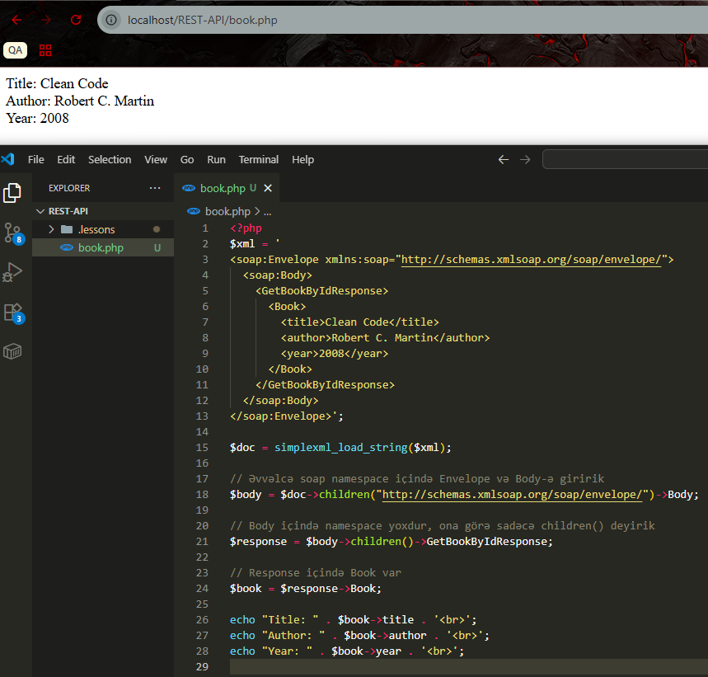
Sadə nümunə - CODE11
Məsələn, Əgər biz SOAP istifadə etmiriksə və sadəcə XML cavabını oxumaq istəyiriksə, onda SimpleXML və ya DOMDocument ilə parse edə bilərik. Buna aid nümunə əvvəldə görmüşdük indi yeni təkrar olsun deyə birdənə yazaq.:

Slide 73
.

Slide 74
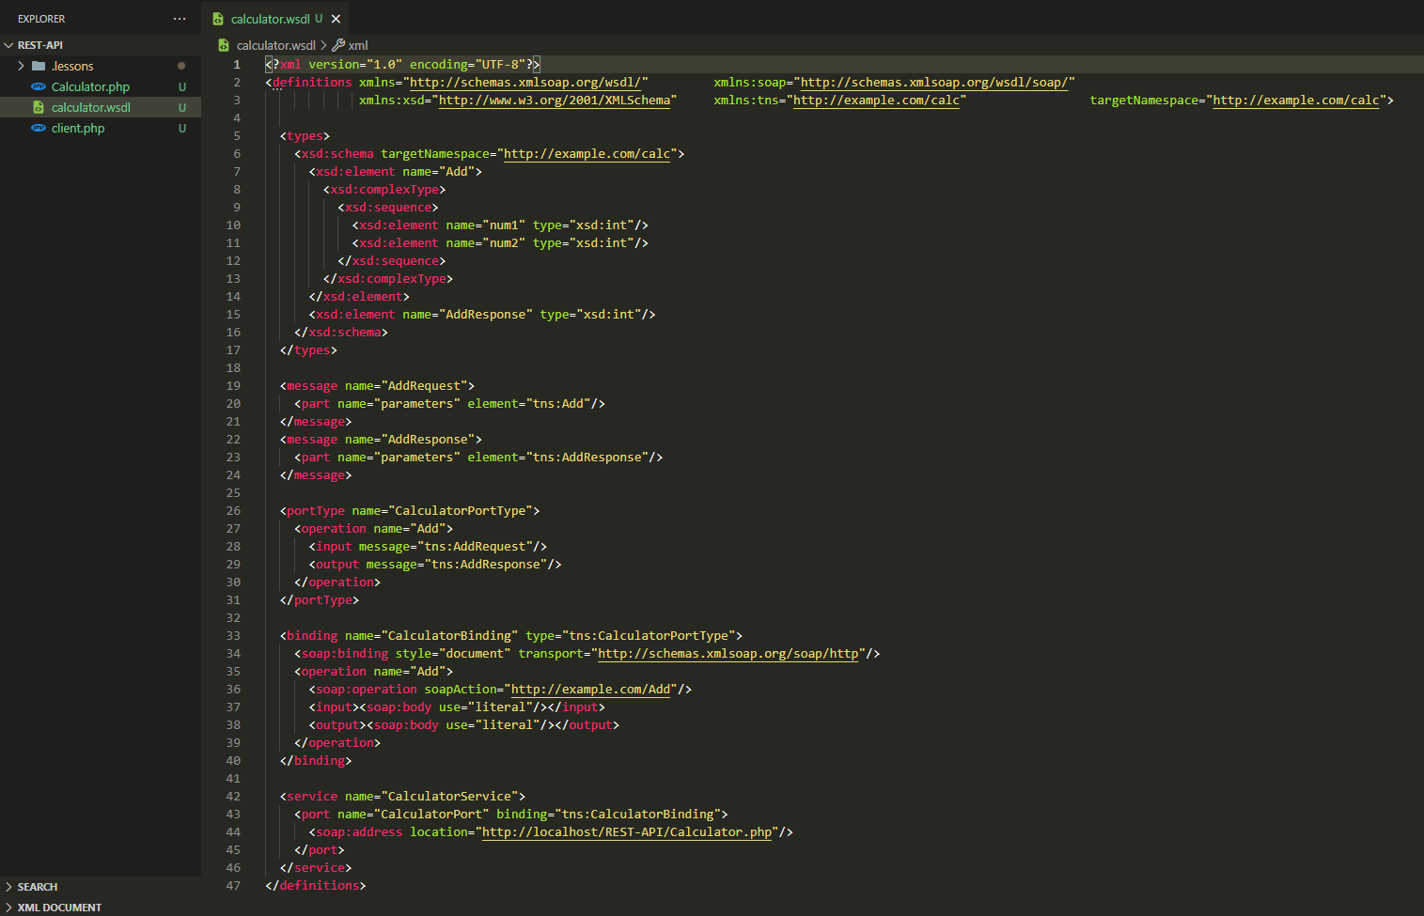
İndi WSDL ilə əlaqəli sadə bir kod yazaq. Ola bilər ki, hələdə başa düşməkdə çətinlik çəkəsiniz ancaq bir neçə nümunə sonra aydın gəlməyə başlayacaq bu mövzu.
İlk olaraq əl ilə `calculator.wsdl` adında WSDL faylı yaradırıq.

Slide 75
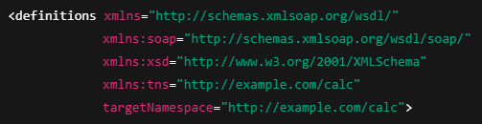
calculator.wsdl faylının quruluşu.
xmlns="..." – əsas namespace (standart WSDL).
xmlns:soap – SOAP-a aid elementlər üçün istifadə olunur.
xmlns:xsd – XML Schema tipi (məs: xsd:int, xsd:string).
xmlns:tns – bu servisin özünə aid namespace -dir (biz http://example.com/calc verdik).
targetNamespace – bu servisin unikal ünvanıdır.
Sadə dillə: burda deyirik ki, “mənim servisimin adı http://example.com/calc -dir və belə bir WSDL təsvir edirik”.

Slide 76

<types> – məlumat tiplərinin təsviri
Burada sorğu və cavab üçün gözlənilən format yazılır:
Add – müraciət ediləcək metod (parametrləri var: num1, num2 → hər ikisi int).
AddResponse – cavab tipi (int).
Yəni: “Add metodu 2 tam ədəd qəbul edir və 1 tam ədəd qaytarır”.

Slide 77


<message> – mesajların strukturu
AddRequest → müştəri serverə sorğu göndərəndə istifadə ediləcək mesaj.
AddResponse → serverdən geri gələn cavab mesajı.
Bunlar tipik SOAP envelop -a yerləşdiriləcək məlumatlardır.
<portType> – əməliyyatların (metodların) siyahısı
CalculatorPortType – bu servisin interfeysi kimidir.
Add əməliyyatı var.
Giriş → AddRequest
Çıxış → AddResponse
Yəni: “Mənim servisimin Add adlı bir funksiyası var, bu funksiyanın girişi və çıxışı yuxarıda təsvir olundu”.

Slide 78

<binding> – əməliyyatların necə icra olunacağı
CalculatorBinding – portType ilə əlaqələndirilir.
soap:binding – SOAP protokolundan istifadə olunur.
style="document" – yəni SOAP mesajı XML sənədi formasında göndərilir.
transport="http://schemas.xmlsoap.org/soap/http" – HTTP ilə ötürüləcək.
operation name="Add" – Add əməliyyatı üçün qaydalar.
soapAction – SOAP header-də gedəcək unikal əməliyyat identifikatoru.
Yəni: “Add əməliyyatı HTTP üzərindən SOAP mesajı ilə çağırılır”.

Slide 79

<service> – servis haqqında məlumat
CalculatorService – servisin adı.
CalculatorPort – bu servisin fiziki ünvanı.
soap:address location="..." – serverin ünvanı. Burada: http://localhost/REST-API/Calculator.php
Yəni SOAP sorğuları bu URL-ə göndəriləcək. Sadə dillə: “Əgər kimsə bu servisdən istifadə etmək istəsə, bu URL-ə SOAP sorğusu göndərməlidir”.

Slide 80

Yazdığımız kod iki fayldan ibarətdir:
client.php → SOAP müştərisi (yəni xidmətə müraciət edən tərəf)
Calculator.php → SOAP serveri (yəni xidmət verən tərəf)

Slide 81

client.php (Müştəri tərəfi)
İzahı:
a) new SoapClient("...")
Burada SoapClient obyektini yaradırıq.
Parametr olaraq WSDL faylının ünvanını veririk: http://localhost/REST-API/calculator.wsdl
WSDL (Web Services Description Language) faylı SOAP servisin necə işlədiyini təsvir edir:
hansı metodlar mövcuddur,
metodların hansı parametrləri var,
hansı tip nəticə qaytarır və s.
b) $client->Add([...])
Burada WSDL -də təsvir olunmuş Add metodu çağırılır.
Ona massiv (array) ötürürük: ["num1" => 5, "num2" => 7]
c) echo "Nəticə: " . $result;
Serverdən gələn nəticəni ekrana yazdırırıq.
d) try/catch
Əgər SOAP çağırışı zamanı hər hansı bir problem olsa (məsələn, WSDL tapılmadı, server cavab vermədi), Exception atılacaq və catch blokunda xəta mesajını görəcəksən.

Slide 82

Calculator.php (Server tərəfi)
a) class Calculator
Serverdə olan xidmət metodlarını təyin edirik.
Burada Add metodu var:
SoapServer müştəridən gələn sorğunu bu metodla icra edir.
Burada $request obyekt kimi gəlir (çünki SOAP XML strukturunda obyektlər olur).
b) new SoapServer("...wsdl")
SOAP serveri yaradırıq və ona WSDL faylını göstəririk.
Bu server artıq "Add" metodunu necə təqdim edəcəyini WSDL-dən bilir.
c) $server->setClass("Calculator")
Serverə deyirik ki, xidmət metodları Calculator adlı class -dan istifadə etsin.
Yəni gələn hər sorğunu bu class -ın müvafiq metoduna yönləndirəcək.
d) $server->handle()
Gələn SOAP sorğularını qəbul edib emal edir və cavabı SOAP formatında müştəriyə qaytarır.
Yəni bu metod serveri “işlək vəziyyətə” gətirir.

Slide 83


Müştəri ( client.php ) kimi, http://localhost/REST-API/client.php URL -si ilə serverə məlumat göndəririk.
Ancaq belə bir xəta ilə qarşılaşırıq.
Bu o deməkdir ki, bizdə SoapClient aktiv deyil. Yəni həm SoapServer, həm də SoapClient eyni PHP extension (soap) altında gəlir, amma bizdə, PHP-də, SOAP extension yüklənməyib.
Həll addımları (Laragon üçün):
1) PHP versiyanı tap
Terminalda yaz: php -v
Nəticə: PHP 8.2.12 və s.
2) php.ini faylını aç
Laragon-da yeri belədir: C:\laragon\bin\php\php-8.x.x\php.ini
3) Axtar və aktivləşdir
Faylda bu sətri tap: ;extension=soap
və ; sil → belə olsun: extension=soap
4) Apache/PHP restart et
Laragon tray icon → “Restart All”.

Slide 84

Nəticə. CODE12

Slide 85
.

Slide 86

Məlumat mübadiləsi üçün istifadə edilən fərqli formatlar.

Slide 87


İndi `https://jsonplaceholder.typicode.com/users` saytından fake JSON formatında olan dataları, Online generator vasitəsi ilə XML formatına çevirək və nəticəyə baxaq.
Rəqəmli tag -lər qeyri-standartdır və SimpleXML -də problem yaradır. Bunu həll etmək üçün, faylı bir root elementlə (məsələn <users>...</users>) əhatə etməlisən. Sonra PHP ilə oxuyub frontend -ə (məsələn HTML cədvəl) göndərə bilərsən.

Slide 88

Əgər JSON faylı XML faylına çevrilərkən 0, 1, 2 və.s kimi elementlər yaranırsa onda nə üçün lazımdır bu XML hansı ki manual olaraq users və user yazaraq onları dəyişdirmək məcburiyyətində qalırıq .
Verilənlər bazasında yerləşən datalar JSON formatında olduqda onları rahatlıqla əldə edərək frontda göstərə bilirik və 0 , 1, 2 kimi XML də olduğu kimi çətinliklər çəkmirik. Onda həmişə JSON istifadə edərikdə məlumat mübadiləsi üçün. Nəyə lazımdır JSON formatından XML formatına düzgün çevrilə bacarmıyan XML.
Əslində bu məsələ JSON vs XML mövzusunda illərdir müzakirə olunur.
Niyə JSON daha rahatdır?
JSON array və object kimi çox sadə struktura malikdir. Məsələn, DB -dən gələn datanı json_encode() ilə olduğu kimi çıxara bilirsən:
Və foreach ilə çox asan istifadə edirsən.

Slide 89
Proqramlaşdırma dillərində native dəstək. JSON ilə hamısı birbaşa işləyir.
PHP -də json_decode()
JS -də JSON.parse()
Python -da json.loads()
Az kod, az baş ağrısı
JSON → düz massiv kimi gəlir.
XML -də isə namespace, attribute, root element problemi olur.
XML-də niyə 0,1,2... çıxır? Çünki JSON massivinin adı yoxdur → XML isə hər element üçün etiket adı tələb edir. Ona görə konvertasiya alətləri 0, 1, 2 qoyur. Bu isə standart XML deyil → oxumaqda çətinlik yaradır.

Slide 90
Bəs onda niyə XML hələ də istifadə olunur?
Çünki XML -in üstünlükləri var, hansı ki JSON -un yoxdur:
Bəs onda niyə XML hələ də istifadə olunur?
Çünki XML-in üstünlükləri var, hansı ki JSON-un yoxdur:
a) Standart və köhnə sistemlərdə dəstək
Bank sistemləri, dövlət sistemləri, SOAP xidmətləri → hamısı uzun illər XML üzərində qurulub.
b) Schema və Validasiya
XML Schema (XSD), DTD ilə sən deyə bilərsən ki: “Bu XML faylında <id> rəqəm olmalıdır, <name> string olmalıdır”
JSON Schema da var, amma XML -in standartı daha köhnə və geniş dəstəklənir.
c) Namespaces
XML sənə müxtəlif sistemlərin eyni adlı tag-larını fərqləndirməyə imkan verir. (məs: <soap:Body> və <myns:Body> eyni faylda ola bilər).
d) Mürəkkəb strukturlar
Metadata, atributlar, dokumentasiyaya yaxın format → XML daha uyğundur.

Slide 91
Praktiki məsləhət
Əgər öz API -ni yazırsansa → JSON istifadə et. Daha sürətli, daha yüngül, daha praktikdir.
JSON – modern web, frontend-backend data mübadiləsi üçün ən rahat formatdır.
Əgər başqa bir sistemlə inteqrasiya edirsənsə (bank, dövlət, SOAP xidmətləri və s.) → çox vaxt məcbur XML olacaq, çünki onların standartı budur.
XML – köhnə sistemlər, SOAP servis, sənədləşmə və ciddi validasiya tələb edən yerlərdə hələ də işlənir. Bank sistemləri, dövlət portalları, SOAP servisleri illərlə əvvəl qurulub. O vaxtlarda JSON hələ standart deyildi. XML isə WSDL, XSD, SOAP ilə tam dəstəklənirdi. Ona görə də həmin sistemlərdə XML = default oldu.
SOAP servisləri mütləq XML ilə işləyir. Yəni sən SoapClient ilə JSON göndərə bilməzsən. Çünki SOAP = XML protokolu.
Qanuni və beynəlxalq standartlar
Bank köçürmələri üçün ISO 20022 → XML formatında.
Elektron imza, faktura, gömrük bəyannamələri → XML formatında.
Hətta dövlətlərarası “web service” inteqrasiyaları → SOAP/XML.
Texniki cəhətdən eyni məlumat JSON ilə də göndərilə bilər, amma əgər qarşı tərəfin standartı XML -dirsə (məsələn WSDL + SOAP istifadə edirlərsə), onda JSON qəbul etməyəcək.

Slide 92
.

Slide 93
.

Slide 94


İndi isə, Türkiyə mərkəzi bankının, public XML faylından URL vasitısi ilə data çəkərək istifadə edəcəyik.

Slide 95


https://www.tcmb.gov.tr/kurlar/today.xml - URL sindən dataları əldə edərək şablonda əks etdiririk.
CODE13

Slide 97

İndi isə local olaraq öz verilənlər bazamızdakı POSTS adlı cədvəlimizdən dataları çağıraraq XML formatında SAVE edək və həmin XML faylından bu dataları oxuyaraq şablonda əks etdirək.
1ci olaraq index.php faylını işə salın
2ci olaraq posts.php faylını işə salın

Slide 98


Nəticə. CODE14
Həmin cədvəl.

Slide 99
.

Slide 100


JS ilə XML sənədindən data çıxardaraq istifadə edə bilərik.
Bunun üçün belə bir kod yazırıq.
proxy.php — server tərəfdə işləyən proxy.
Xarici TCMB URL-sindən ( https://www.tcmb.gov.tr/kurlar/today.xml ) XML-i çəkir və sənin domenin altında eyni origin kimi geri qaytarır. (Bu CORS problemini həll edir.)
2 ) index.html — brauzerdə çalışan frontend.
fetch("proxy.php") ilə həmin XML-i alır, DOMParser ilə XML-i parslayır və HTML cədvəlində göstərir.
Request / Response axını (nə baş verir)
İstifadəçi brauzerdə index.html -i açır.
JavaScript fetch("proxy.php") faylını çağırır
proxy.php serverdə işləyir, file_get_contents("https://www.tcmb.gov.tr/kurlar/today.xml") ilə TCMB serverinə HTTP(S) GET sorğusu atır.
TCMB cavabı (XML) göndərir. proxy.php həmin XML-i Content-Type: application/xml header-i ilə brauzerə qaytarır.
Brauzerdə JS cavabı .text() olaraq alır, DOMParser.parseFromString(..., "application/xml") ilə XML DOM -a çevirir.
JS Currency elementlərini götürür, HTML <table>-ə sətirlar əlavə edir — istifadəçi cədvəli görür.
CODE15

Slide 101


JS işi belə aparır:
fetch("proxy.php") — proxy-dən cavabı götürür.
.then(res => res.text()) — cavabı mətn (XML string) kimi alır.
DOMParser ilə parse edir: Bununla xml bir XML Document obyektinə çevrilir.
xml.getElementsByTagName("Currency") — bütün <Currency> elementlərini alır.
Hər Currency üçün:
cur.getAttribute("CurrencyCode") — atributdan kodu alır.
cur.getElementsByTagName("Isim")[0]?.textContent || "" — valyuta adını alır. (?. optional chaining istifadə etdiyimiz üçün element yoxdursa xətaya düşmür; əks halda boşluq veririk.)
ForexBuying və ForexSelling sahələrini oxuyub cədvələ sətir əlavə edirik:

Slide 102

Robust alternativ (cURL + sadə yoxlama): cURL daha etibarlıdır, timeout və HTTP status yoxlaması var.
CODE16

Slide 103
Tez-tez rast gələn problemlər və həlləri
CORS xətası: Əgər fetch("https://www.tcmb.gov.tr/kurlar/today.xml") birbaşa brauzerdən edilsə və CORS yoxdursa — bloklanar. Həll: proxy (sənin yanaşma) və ya server tərəfdən Access-Control-Allow-Origin əlavə etmək.
file_get_contents xarici URL-ə bağlanmır: allow_url_fopen PHP-də off ola bilər. Həll: cURL istifadə et.
XML pozulubsa: proxy səhv cavab (HTML səhifəsi və ya warning) qaytara bilər → DOMParser parse xətası. Debug: browser Network tab-da proxy.php cavabını yoxla və ya proxy.php-i birbaşa açıb XML-i gör.
Encoding problemləri (çox zaman Türkçə əlfəcinlər): header-ları charset=UTF-8 qoy; həm server, həm HTML meta charset="utf-8" olsun.
Boş sahələr və warnings: proxy.php və digər fayllarda echo və ya PHP warning-lər XML-in içinə qarışa bilər — XML pozular. Production-da error_reporting-i məhdudlaşdır və errors loga yaz.
Təkmilləşdirmə və təhlükəsizlik tövsiyyələri
Cache: TCMB məlumatı tez-tez dəyişir, amma serverə çox sorğu göndərməmək üçün proxy-də qısa müddətli cache etmək yaxşıdır (məs. 60–300 saniyə). Məsələn fayla yaz və TTL yoxla.
SSRF önləmə: əgər proxy geniş URL qəbul edirsə, whitelist daxil et (yalnız tcmb.gov.tr-i icazə ver).
Rate-limit: serverin öz limitini aşmamaq üçün rate limit əlavə et.
Error handling: proxy uğursuz olduqda JSON və ya sadə mesaj qaytaraq frontend-də istifadəçiyə bildiriş göstər.
Validasiya: XML-dən alınan rəqəmləri parseFloat ilə yoxla və lazım gələrsə toLocaleString() ilə formatla.
SSL / HTTPS: TCMB-ə HTTPS ilə bağlanırsan — doğru. cURL üçün SSL yoxlamasını söndürmə (CURLOPT_SSL_VERIFYPEER = true).

Slide 104
.

Slide 105


XMLHttpRequest Haqqında
XMLHttpRequest (XHR) veb tətbiqlərində serverlə asinxron məlumat mübadiləsi aparmaq üçün istifadə olunan JavaScript API-sidir. Bu, veb səhifənin yenidən yüklənməsinə ehtiyac olmadan serverdən məlumat almağa və ya göndərməyə imkan verir. XHR AJAX ( Asynchronous JavaScript and XML ) texnologiyasının əsasını təşkil edir və müasir veb tətbiqlərində dinamik məzmunun yüklənməsi üçün geniş istifadə olunur.
Əsas Xüsusiyyətlər:
Asinxron əməliyyatlar: Sorğular fon rejimində icra olunur, bu da istifadəçi interfeysinin bloklanmamasını təmin edir.
Fərqli məlumat formatları: XML, JSON, HTML, sadə mətn və s. kimi müxtəlif formatlarda məlumat göndərə və ala bilər.
HTTP metodları: GET, POST, PUT, DELETE kimi HTTP metodlarını dəstəkləyir.
Kross-brauzer uyğunluğu: Müasir brauzerlərdə geniş dəstəklənir, lakin köhnə brauzerlərdə (məsələn, IE6) ActiveXObject istifadəsi tələb oluna bilər.
XMLHttpRequest-in İşləmə Prinsipi
XMLHttpRequest obyekti serverə sorğu göndərmək və cavab almaq üçün aşağıdakı addımları izləyir:
Obyektin yaradılması:
Sorğunun konfiqurasiyası: open metodu ilə sorğunun növü (GET, POST və s.), URL və asinxronluq parametri müəyyənləşdirilir:
Cavabın işlənməsi: onreadystatechange hadisəsi ilə cavabın statusu və məlumatları tutulur:

Slide 106

Sorğunun göndərilməsi:
ReadyState Dəyərləri:
0: Sorğu hələ konfiqurasiya olunmayıb (open çağırılmayıb).
1: Sorğu konfiqurasiya olunub (open çağırılıb).
2: Sorğu göndərilib (send çağırılıb).
3: Məlumat qəbul olunur (qismən məlumat gəlib).
4: Sorğu tamamlanıb, cavab alındı.
Status Kodları:
200: Sorğu uğurla tamamlanıb.
404: Resurs tapılmayıb.
500: Server xətası.
Digər HTTP status kodları da dəstəklənir.

Slide 107

XMLHttpRequest və XML
XMLHttpRequest adı XML ilə işləmək üçün nəzərdə tutulsa da, müasir tətbiqlərdə daha çox JSON istifadə olunur. Lakin XML hələ də bəzi xüsusi hallarda, xüsusilə köhnə sistemlərdə və ya strukturlaşdırılmış məlumat mübadiləsi tələb olunduqda istifadə edilir.
XML ilə İstifadəsi
XMLHttpRequest ilə XML məlumatlarını almaq və emal etmək üçün aşağıdakı addımlar izlənilir:
Serverdən XML məlumatlarının alınması: Server XML formatında məlumat qaytarmalıdır. Məsələn, serverdəki data.xml faylı aşağıdakı kimi ola bilər:

Slide 108

XMLHttpRequest ilə sorğu: Aşağıdakı kod nümunəsi serverdən XML məlumatlarını alır və emal edir:
XML Cavabının Emalı:
responseXML xüsusiyyəti XML cavabını DOM (Document Object Model) obyekti kimi qaytarır.
DOM metodları (getElementsByTagName, childNodes və s.) ilə XML strukturunda naviqasiya edilərək məlumatlar çıxarılır.

Slide 109

XML Göndərilməsi: POST sorğusu ilə serverə XML məlumatları göndərmək də mümkündür:
XML-in Üstünlükləri:
Strukturlaşdırılmış format: XML məlumatları ciddi iyerarxik quruluşa malikdir, bu da mürəkkəb məlumatların təşkili üçün əlverişlidir.
Platformadan asılı olmayaraq: XML universal formatdır və müxtəlif sistemlər arasında məlumat mübadiləsi üçün uyğundur.
Dəstəklənən alətlər: XML-i emal etmək üçün çoxsaylı parser və alətlər mövcuddur.
XML-in Çatışmazlıqları:
Mürəkkəbliyi: XML JSON-a nisbətən daha ağır və oxunması çətin formatdır.
Böyük həcm: XML məlumatları adətən JSON-dan daha çox yer tutur.
Performans: XML-in emalı JSON-a nisbətən daha çox resurs tələb edə bilər.

Slide 110


Praktik Nümunə
Burada HTML və JavaScript ilə sadə bir veb səhifə nümunəsi verilmişdir ki, bu da XMLHttpRequest ilə XML faylını oxuyur və məlumatları səhifədə göstərir:
CODE17

Slide 111
.

Slide 112
.

Slide 113
SoapUI nədir?
SoapUI – SOAP və REST veb xidmətlərini (API-ləri) test etmək üçün istifadə olunan qrafik interfeysli (GUI) bir alətdir. Yəni sən PHP, JavaScript və ya başqa bir dillə kod yazmadan WSDL (SOAP) və ya OpenAPI/Swagger (REST) faylını açıb, oradakı funksiyaları (metodları) sınaqdan keçirə bilirsən.
Əsas məqsədi:
a) Kod yazmadan test etmək:
Məsələn, sənin calculator.wsdl faylında Add(), Subtract() funksiyaları varsa, SoapUI-da sadəcə WSDL linkini əlavə edirsən → avtomatik olaraq bütün mövcud metodları görürsən → lazım olanı seçib sınaqdan keçirirsən.
b) Məlumat göndərmək və almaq:
Əgər veb servis verilənlər bazasına yazma, silmə və ya oxuma əməliyyatları üçün hazırlanıbsa → SoapUI ilə həmin metodlara sorğu göndərib cavabı görmək olur.
c) Verilənlər bazası ilə dolayısı əlaqə:
SoapUI birbaşa verilənlər bazasına qoşulmur, API vasitəsilə qoşulur.
Yəni SoapUI → API metodunu çağırır → API → DB ilə işləyir.
Məsələn:
CreateUser() metodunu çağıranda yeni user DB-ə əlavə olunur.
GetUserById() metodunu çağıranda isə DB-dən məlumat gəlir.
Nümunə (real həyat)
Deyək ki, sənin şirkətin ERP sistemi üçün SOAP API hazırlayıb. Bu API-nin WSDL faylında metodlar var:
AddCustomer()
UpdateOrder()
GetInvoice()
Əvvəlcə SoapUI-a WSDL linkini verirsən → bütün metodları görürsən → GUI üzərindən test edirsən. Məsələn, AddCustomer()-a XML formatında input verirsən → cavab XML (və ya JSON) olaraq gəlir.

Slide 114
SoapUI = programmer tools deyil, tester tools-dur.
Məqsədi: Kod yazmadan API test etmək, öyrənmək, yoxlamaq.
Amma API arxasında DB ilə əlaqəni təmin edən kod olur (PHP, Java, C#, və s.). SoapUI sadəcə həmin API ilə ünsiyyət qurur.

Slide 115

WSDL faylı nədir?
WSDL (Web Services Description Language) – XML formatlı bir fayldır.
Burada sən öz veb xidmətinin ( SOAP servisin ) funksiyalarını, input/output parametrlərini, data tiplərini və endpoint ünvanını təsvir edirsən.
Bu sənəddə:
Add adlı bir metod var.
Parametrləri: num1, num2.
Cavabı: result.
Əsl kod (PHP, Java və s.) isə http://localhost/calculator.php ünvanında yerləşir.
WSDL kimə və nə üçün göndərilir?
Sən WSDL faylını manual olaraq yaradırsan və başqa şəxslərə göndərirsən. (Ancaq WSDL faylı yaratmaq üçün istifadə edilən proqramlar mövcuddur.)
Sənin yazdığın server (məsələn PHP SOAP server) WSDL-də göstərilən funksiyaları icra edir.
Qarşı tərəf (SoapUI, Java, C#, PHP və s.) sadəcə həmin WSDL faylını yükləyir və artıq:
Add() funksiyasını çağırmaq,
DB-ə yeni məlumat yazmaq,
DB-dən məlumat oxumaq,
DB-də məlumat yeniləmək və s. imkanına sahib olur.

Slide 116
Real Ssenari
Sən PHP ilə SOAP server yazırsan (calculator.php), DB əməliyyatlarını orada kodlaşdırırsan.
Ona uyğun WSDL faylı hazırlayırsan. WSDL yalnız təsvir sənədidir – yəni necə istifadə olunacağını göstərir.
Bu WSDL-i digər şirkətə və ya test edən şəxsə göndərirsən.
Onlar SoapUI-da WSDL-i açır → bütün metodları (AddCustomer, GetUser, UpdateInvoice) görürlər → input verirlər → sənin server kodun DB üzərində əməliyyat icra edir və nəticəni geri göndərir.

Slide 117


Senarini gərçəkləşdirək.
İlk olaraq manual şəkildə soap_demo adında DB yaradırıq.
Sonra cutomers adında cədvəl yaradırıq.

Slide 118

Cədvəlin içində 3 dənə sütun olacaq.

Slide 119

Sonra 2 dənə fayl yaradırıq.
.wsdl faylının kodlarını CODE18 qovluğundan götürmək olar çünki çox uzundur. Həmin faylın içindəkiləri izah etməyə artıq ehtiyac yoxdur. Çünki əvvəlki slaydlarda az çox bunları izah etmişik.
server.php faylında isə, SOAP -dan gələn sorğuları işləyəcək metodlarımızı yazırıq.

Slide 120


SoapUİ proqramını işə salaraq, customer.wsdl faylını seçirik.

Slide 121



Hər 3 metoduda test edirik.

Slide 122

Bu proqram da SaopUI pro adlı başqa bir proqramdır.

Slide 123

Nəticə.

Slide 124

İndi də dataları silmək və bütün dataları əldə etmək üçün istifadə edəcəyimiz metodları yazaq.
wsdl faylını isə CODE19 qovluğundan kopyalayın.

Slide 125


WSDL faylında ComplexType təyin etik.
Bu ComplexType vasitəsi ilə bütün dataları List şəklində
əldə edə biləcəyik. Təbii ki, bunun üçün PHP tərəfdə də,
doğru kod yazmaq lazımdır.
Doğru şəkildə əldə edilən datalar bu formada görünməlidir.

Slide 126

WSDL faylına əlavə edilən digər sətrlər.

Slide 127

Bu bizim DELETE metodumuz.

Slide 128

Buda bizim GetAllCustomer metodumuz.
Buradakı problem yalnız ikiqat container (iki customers) və görünməsidir.
Yaxud sadə olsun deyə növbəti slayddakı kimi yaza bilərik.

Slide 129

.

Slide 130

Buda nəticə.

Slide 131
.

Slide 132
.

Slide 133
.

Slide 134
.

Slide 135
.

Slide 136

WSDL faylı haqqında sadə qeyd.
Bizim WSDL faylımız rpc/literal stilindədir. Bu halda PHP SoapServer metodlara parametrləri bir-bir (ayrı arqumentlər kimi)
ötürür, obyekt kimi yox.
Məsələn: bir-bir.
Əgər metodda $params->name şəklində obyektlə işləmək istəyiriksə, onda WSDL-də style="document" və use="literal" etməliyik. Ancaq indi buna baxmağa ehtiyac yoxdur. Çünki uzun və yorucudur. WSDL haqqında olan ən əsas məlumatları öyrəndik və bu kifayətdir.

Slide 137

Xüsusi proqram ilə WSDL faylını yaratdığımız zaman, həmin faylın xüsusiyyətlərindən hər hansısa birini seçmək mümkündür:
RPC LITERAL
DOCUMENT LITERAL
RPC ENCODED
Bu şəkil, nümunə üçün internetdən götürülmüşdür.

Slide 138
.

Slide 139
.

Slide 140
.

